Slide 1

Учредитель: Комитет по образованию администрации городского округа
«Город Калининград»
ПУБЛИЧНЫЙ ОТЧЕТ
директора муниципального автономного учреждения дополнительного образования города Калининграда
Станция юных техников за 2024-2025 учебный год
Сайт учреждения: https://sut39.ru/
Адрес: 236006, Калининград, Московский проспект, дом 98

Slide 2

Муниципальное автономное учреждение дополнительного образования города Калининграда
Станция юных техников (МАУДО СЮТ)1, 8(4012) 98-40-93,
сайт учреждения http://sut39.ru/ e-mail: gsyut@edu.klgd.ru
Год основания учреждения: 1976 год
Лицензия: № ДО-1762 от 28 июня 2021 г.
Руководство учреждения:
Директор: Стецюк Ольга Евгеньевна
Заместитель директора: Королёва Ольга Александровна
Борисов Сергей Александрович
Главный бухгалтер: Язовитенко Оксана Николаевна
Педагогические работники:
Гроза Надежда Григорьевна
Гупало Лилия Леонидовна
Клепикова Елизавета Григорьевна
Лавренчук Мария Александровна
Мартышевский Олег Вадимович
Наумчук Евгения Георгиевна
Овсянникова Елена Викторовна
Смольянова Екатерина Сергеевна
Трущелев Александр Николаевич
Федченко Владимир Сергеевич
- педагог-организатор
Коренева Яна Сергеевна
Совместители: Шаповалова Марина Владимировна Петухова Александра Константиновна Перевозникова Анна Александровна

Slide 3
Нормативно – правовая база
Устав учреждения: Устав муниципального автономного учреждения дополнительного образования города Калининграда Станции юных техников.
Договор о взаимоотношениях с Учредителем (дата подписания): от 01.01.2007г.
Договор о закреплении имущества в оперативное управление: Свидетельство о государственной регистрации права от 17 июля 2013 года, регистрационный номер 39-АБ № 215183-объект права земельный участок кадастровый номер 39:15:132803:70; Свидетельство о государственной регистрации права от 09 ноября 2012 года, регистрационный номер 39-АБ № 108756 - нежилое спортивное здание кадастровый номер 39:15:132803:0:6
Условия безопасности жизнедеятельности (особенно при стихийных бедствиях, эпидемиях, попытках террористических актов
Техническое состояние занимаемых помещений соответствует строительным и санитарно-гигиеническим нормам. Соблюдены требования норм и правил пожарной безопасности, созданы условия для соблюдения личной гигиены. Разрешения органов санитарно-эпидемиологического и пожарного надзора на проведение образовательного процесса имеется (акт приема учреждения к учебному 2013-2014 году).
Естественное и искусственное освещение достаточное. Вентиляция естественная и принудительная. Водоснабжение и канализация от городских сетей.
Установлены:
-«Тревожная кнопка»;
-дымоотсекающие двери и дымовые извещатели;
-пожарно-охранная сигнализация;
-наружное освещение;
-установлено видеонаблюдение;
-число огнетушителей – 22 шт;
-система оповещения ГО и ЧС.
Приказы по учреждению:
-об охране труда и соблюдению правил охраны труда;
-о назначении уполномоченного ГО ЧС;
-паспорт антитеррористической безопасности.
Систематически проводятся беседы о правилах безопасности и жизнедеятельности, ведется журнал инструктажа по технике безопасного поведения. Раз в полгода проводятся тренировки, очные занятия по эвакуации учащихся при экстренных ситуациях.

Slide 4
УСЛОВИЯ ОРГАНИЗАЦИИ ОБРАЗОВАТЕЛЬНОГО ПРОЦЕССА
ТИП ЗДАНИЙ – НЕЖИЛОЕ ЗДАНИЕ (УЧЕБНОЕ)
ГОД ВВОДА В ЭКСПЛУАТАЦИЮ – 1945 ГОД (ПОСТРОЕНО В 1896 ГОДУ)
РЕАЛЬНАЯ НАПОЛНЯЕМОСТЬ: ОДНОВРЕМЕННО МОГУТ ЗАНИМАТЬСЯ 120 ОБУЧАЮЩИХСЯ
ДАННЫЕ О НАЛИЧИИ МАТЕРИАЛЬНО – ТЕХНИЧЕСКОЙ БАЗЫ:
№ | Наименование | Показатель
1 | Число зданий и сооружений (ед.) | 1
2 | Общая площадь всех помещений | 2662,4
3 | Число классных комнат (включая учебные кабинеты и лаборатории) | 13
4 | Число мастерских | 0
5 | Число книг в библиотеке (книжном фонде) (включая школьные учебники), брошюр, журналов (при отсутствии библиотеки поставить | 162
6 | Наличие: водопровода | Да
7 | центрального отопления | Да
8 | канализации | Да
9 | Число кабинетов основ информатики и вычислительной техники (при отсутствии таких кабинетов поставить | 1
10 | в них рабочих мест с ЭВМ | 15
11 | Число персональных ЭВМ | 80
12 | приобретенных за последний год | 24
13 | используются в учебных целях | 72
14 | Число персональных ЭВМ в составе локальных вычислительных сетей | 13
15 | Число переносных компьютеров (ноутбуков, планшетов) | 51
16 | Тип подключения к сети Интернет: | выделенная линия
17 | Имеет скорость подключения к сети Интернет: | от 5 Мбит/с и выше
18 | Число персональных ЭВМ, подключенных к сети Интернет | 80
19 | используются в учебных целях | 72
20 | Имеет ли учреждение условия для беспрепятственного доступа инвалидов | НЕТ

Slide 5
Принципы образовательной деятельности в 2024-2025 учебном году.
Работа учреждения осуществлялась на основании Плана работы учреждения на 2024-2025 учебный год, в соответствии с Планом работы комитета по образованию администрации городского округа «Город Калининград» на 2024-2025 учебный год, выполнялись Постановления и Приказы Правительства РФ, Министерства образования Калининградской области. Педагогический коллектив с учетом приоритетных направлений образования, требований к дополнительному образованию, определил в новом учебном году цель, задачи, стратегические направления работы учреждения.
Целью деятельности Станции юных техников в 2024-2025 учебном году было - создание условий для самореализации и развития талантов, воспитания гармонично развитой и социально ответственной личности, расширение возможностей персонализации дополнительного образования детей, интеграции его ресурсов в индивидуальные образовательные траектории, повышение доступности качественных программ дополнительного образования для каждого ребенка на базе МАУДО СЮТ.
Организационная | Продолжение деятельности педагогического коллектива в инновационном режиме.
Образовательная | совершенствование качества дополнительного образования и культурно-досуговой деятельности; внедрение новых образовательных технологий, обеспечивающих освоение обучающимися базовых навыков и умений; повышение у обучающихся мотивации к обучению и вовлеченности в образовательный процесс; обновление содержания и совершенствование методов обучения; формирование эффективной системы выявления, поддержки и развития способностей и талантов у детей и молодежи, основанной на принципах справедливости, всеобщности и направленной на самоопределение и профессиональную ориентацию всех обучающихся; создание современной и безопасной цифровой образовательной среды, обеспечивающей высокое качество и доступность образования всех видов и обеспечение необходимых условий для формирования культуры здорового и безопасного образа жизни; удовлетворение потребности детей в духовно-нравственном, художественно-эстетическом и интеллектуальном развитии; организация содержательного досуга детей и подростков, обеспечение гражданско-патриотического и трудового воспитания; организация системной работы с родителями.
Методическая | - внедрение национальной системы профессионального роста педагогических работников; - модернизация профессионального образования, в том числе посредством внедрения адаптивных, практико-ориентированных и гибких образовательных программ; - формирование системы непрерывного обновления профессиональных знаний и приобретения новых профессиональных навыков, включая овладение компетенциями в области цифровой среды; - создание условий для развития наставничества, поддержки общественных инициатив и проектов, в том числе в сфере добровольчества; - обобщение опыта педагогов по использованию инновационных педагогических технологий в дополнительном образовании; - повышение уровня исполнительской дисциплины и работы педагога с основными документами по организации учебно-воспитательного процесса.
Управленческая | 1.Развитие активного сотрудничества с учреждениями аналогичного профиля, как на уровне муниципалитета и области, так и на всероссийском и международном уровне, с целью обмена опытом, взаимодействия и развития.

Slide 6
Анализ организации методической работы за 2024-2025 учебный год.
Методическая тема коллектива в 2024-2025 учебном году: «Повышение качества дополнительного образования через непрерывное совершенствование педагогического мастерства педагога, его профессиональной компетентности, формирования ключевых компетенций у обучающихся».
Целью деятельности Станции юных техников в 2024-2025 учебном году было - выполнение социального заказа в рамках муниципального задания по образовательным программам; повышение уровня учебной мотивации; воспитание познавательных интересов, потребности в учении, через специальную систему интерактивных занятий.
Основные задачи Блока «Методическая работа» были выполнены:
- разрабатывались мероприятий по обобщению и распространению педагогического опыта;
- повысился уровень информированности педагогических работников об инновационных формах и методах работы с обучающимися;
- внедрялись современные педагогические технологии в деятельность педагогов с целью повышения качества образовательной деятельности.
Проведены все запланированные педагогические советы по заявленным темам, методические объединения, открытые занятия и уроки.

Slide 7
В 2024-2025 учебном году в МАУДО СЮТ работали 17 педагогов дополнительного образования, 1 педагог-организатор.

Slide 8
Все данные о руководящих и педагогических работниках занесены в региональную электронную базу данных (training.baltinform.ru).
В течение учебного года педагоги работали в единой аналитической системе «Персонифицированное дополнительное образование», вели электронные журналы.
В соответствии с Распоряжением Правительства Калининградской области «О внедрении системы персонифицированного финансирования дополнительного образования детей на территории Калининградской области» от 28 апреля 2018г. №87-рп и Концепцией Персонифицированного дополнительного образования детей в Калининградской области, коллективом МАУДО СЮТ ведется работа по внедрению принципов персонифицированного дополнительного образования в учреждении, а так же ведется работа на портале персонифицированного дополнительного образования Калининградской области.

Slide 9
Анализ организации учебной деятельности в 2024-2025 учебном году
На основании Лицензии № ДО-1762 от 28 июня 2021 г. учреждение имеет право оказывать образовательные услуги по реализации образовательных программ по видам образования, по уровням образования, по профессиям, специальностям, направлениям подготовки, по подвидам дополнительного образования.
В 2024-2025 учебном году учебный план учреждения исходил из возможностей бюджетного финансирования, наличия педагогов и потребностей учащихся в образовательных услугах. 17 педагогов дополнительного образования (3 педагога работали совместителями из других образовательных учреждений) осуществляли образовательную деятельность по 33 образовательным программам.
МАУДО СЮТ в 2024-2025 учебном году на основании приказа от 31.08.2024 года № 261-0 осуществляет образовательную деятельность по следующим общеобразовательным общеразвивающим программам:
Техническое направление: «Азбука дизайна», «Технический дизайн и ИЗО», «Начальное техническое творчество», «Судомоделирование», «Путешествие в страну дизайна», «Технологии дизайна в техническом творчестве», «Основы дизайна в техническом творчестве», «Детско-юношеская автошкола» (ДЮАШ «Регион-39»), «Юный программист», «Поколение Python», «Робототехника», «Юный робототехник», «Радиотехническое конструирование», «Научно-практическая лаборатория «Наука +», «Лаборатория мультипликации и видеопроизводства «Хлопушка», «3D-Фишка», «Техническое вязание и валяние», «Авиамоделирование», «Креативный дизайн и ИЗО».
Социально-гуманитарное направление: «Лаборатория дорожной безопасности», «Дорожная азбука», «Дорожная азбука от А до Я», «Лидер ЮИД».
Естественнонаучное направление: Научно-практическая лаборатория «Фотончики».
Туристско-краеведческое направление: «Регионоведение».
Художественное направление: «Созвучие», «Мелодика», «Акробатический рок-н-ролл», «АртКолор»

Slide 10
По тарификации в учреждении выполнялось 352 педагогических часов в неделю – 20.7 ставок педагогов дополнительного образования.
Программы реализовались в течении всего календарного года продолжительность учебного (аудиторного) периода – 36 недель, самоподготовка учащихся в каникулярное время – 16 недель.
Продолжительность занятий и их количество часов в неделю определялось направленностью программы педагога и психофизическими возможностями учащихся от 1 часа до 6 часов в неделю (академических).
Учебная нагрузка определялась по годам обучения (1-й, 2-й, 3-й, 4-й года) и по направленности образовательных программ: - 2, 3. 4, 6 часов в неделю, что составляло соответственно: 72, 108, 144, 216 часов в год.
Особое внимание в течение учебного года уделялось качественной организации обучения и воспитания обучающихся, сохранности контингента на протяжении всего учебного года. На начало учебного года по муниципальному заданию было 2178 учащихся, на конец учебного года 2178 учащихся.

Slide 11
Образовательная деятельность осуществлялась:
В 2024-2025 учебном году образовательная деятельность осуществлялась:
на базе Станции – 89 групп (1398)
на базе образовательных учреждений города – 38 групп (780)
МАОУ СОШ № 4 – 5 групп (75)
МАОУ СОШ № 7 – 4 группы (76)
МАОУ СОШ № 24 – 3 группы (69)
МАОУ лицей 35 – 5 групп (96)
МАОУ гимназия № 22 –4 группы (92)
МАОУ гимназия № 32 –2 группы (30)
МАДОУ д\с № 22 – 3 группы (69)
МАДОУ ЦРР д\с № 132 – 2 группы (46)
МАДОУ ЦРР д\с № 122 – 12 групп (229)
В 2024-2025 учебном году подписаны договоры о сотрудничестве с МАОУ СОШ № 7, МАОУ СОШ № 25 с УИОП, МАОУ гимназией №22, МАОУ гимназией № 32, МАОУ СОШ № 36, МАДОУ ЦРР д/с № 132, МАДОУ ЦРР д/с № 121, МАДОУ ЦРР д/с № 94, МАДОУ ЦРР д/с № 122, ГБУСО КО Центр «Надежда», МАОУ Лицей 35 им. Буткова В.В., МАОУ СОШ №4, Общеобразовательная частная гимназия «Альбертина» по реализации интеллектуального, нравственного, эмоционального развития личности обучающихся, всестороннего развития способностей, научно-исследовательской деятельности, на основе познавательной и социальной активности детей.
Обучение в объединениях по всем направлениям производилось на бесплатной основе.
Годовой учебный план по всем образовательным программам выполнен на 100%. (на основании учебно-тематических планов с учетом проведения массовых мероприятий с учащимися).

Slide 12
Станция в текущем учебном году выступила инициатором и организатором 4-х мероприятий муниципального и регионального уровня по социально-гуманитарному направлению, а именно:
Городской конкурс юных инспекторов движения «Безопасное колесо» 24 сентября 2024 года (охват 60 обучающихся);
Областной конкурс юных инспекторов движения «Безопасное колесо» 27 сентября 2024 года (охват около 100 обучающихся);
Городской конкурс детского рисунка «Охрана труда глазами детей» с 04 по 25 декабря 2024;
Городской конкурс юных инспекторов движения «Безопасное колесо» 28 мая 2025 года (охват 50 обучающихся).
А также важными составляющими работы являются такие формы проведения занятий, как совместные открытые уроки и мероприятия педагогов Станции вместе с представителями ГИБДД, направленные на пропаганду знаний ПДД среди учащихся младших классов школ.
В 2024-2025 учебном году продолжалась работа муниципальной опорной площадки в соответствии с приказом администрации городского округа «Город Калининград» комитета по образованию от 15.12.2023г. № ПД-КпО-695 на базе МАУДО СЮТ с МАДОУ ЦРР д/с № 122 по теме «Вовлечение детей в исследовательскую деятельность через реализацию общеразвивающих программ естественно-научной направленности».
В рамках реализации муниципальной опорной площадки подписан договор о совместной деятельности на основе социального партнерства между МАУДО СЮТ, МАДОУ ЦРР д/с № 122. Реализация программы муниципальной опорной площадки проводилась на базе МАДОУ ЦРР д/с № 122 в четырех группах. Такая форма совместной работы позволяет эффективно использовать квалифицированный опыт педагогических работников и материально-техническую базу учреждения.

Slide 13
Администрацией и педагогами Станции создаются условия для развития компетенций безопасного поведения обучающихся на дорогах в условиях дополнительного образования:
- разработаны, апробированы, опубликованы отдельные дополнительные образовательные общеразвивающие программы и модули, направленные на развитие компетенций безопасного поведения обучающихся на дорогах;
- сложилась практика проведения конкурсов, акций по правилам дорожного движения;
- проводятся семинары по совершенствованию профессиональной компетентности педагогов по проблемам развития компетенций безопасного поведения обучающихся на дорогах;
- МАУДО СЮТ стала площадкой по обмену опытом работы между педагогами, работающими в области обучения и мотивации подрастающего поколения к изучению правил дорожного движения;
- на территории МАУДО СЮТ построен авто-городок. Обучающиеся с интересом изучают ПДД, отрабатывая практическую часть занятий с мобильным комплексом «Лаборатория безопасности».

Slide 14
Реализация работы ресурсного центра по профилактике детского дорожно-транспортного травматизма «Лаборатория безопасности» в 2024 - 2025 учебном году
С 2021 года ведется работа центра по профилактике детского дорожно-транспортного травматизма «Лаборатория безопасности».
Педагоги МАУДО СЮТ на протяжении всего учебного года и в период летних каникул ведут активную просветительскую деятельность по вопросам детской дорожной безопасности с дошкольниками и школьниками г. Калининграда и области.
За прошедший период более четырех тысяч обучающихся нашего региона посетили следующие мероприятия:
- Интегрированные занятия по правилам дорожного движения и навыкам управления велосипедом и СИМ;
- Тематические мастер-классы по привитию практических навыков безопасного поведения на дороге;
- Участие в профилактических мероприятиях, акциях, проводимых совместно с Управлением ГИБДД по Калининградской области;
- Профилактические беседы об ответственности за правонарушения в сфере дорожного движения;
- Мастер-классы по созданию социальных видеороликов, пропагандирующих соблюдение ПДД;
- Тематические занятия на базе мобильного комплекса «Лаборатория безопасности».
Приобретение знаний о безопасности на дорогах, правилах дорожного движения (ПДД), необходимых для безопасного движения по дорогам в качестве пешехода, пассажира, водителя велосипеда, средств индивидуальной мобильности (СИМ) помогают обучающимся овладеть умениями применения знаний ПДД в реальных ситуациях, распознавать и анализировать опасные дорожные ситуации, осуществлять правильные действия для предотвращения угрозы жизни и здоровью. Развивает у детей и подростков положительное и сознательное отношение к системе норм поведения, принятых в обществе, соблюдению ПДД как основного инструмента личной безопасности и безопасности окружающих участников дорожного движения.
Педагоги дополнительного образования МАУДО СЮТ, задействованные в реализации мероприятий центра активно вовлекают в реализацию мероприятий проекта всех заинтересованных лиц, что положительно влияет на распространение передового педагогического опыта, ознакомление педагогического сообщества с результатами работы по реализуемым содержательным направлениям. Так же ведется постоянная деятельность по трансляции результатов работы ресурсного центра по профилактике детского дорожно-транспортного травматизма «Лаборатория безопасности» через создание и сопровождение веб-сайтов и электронных СМИ.
03 мая 2024 года на базе Станции юных техников открыли детский учебный центр по безопасности дорожного движения «АВТО*ЯНТАРЬ*ГРАД». На базе учебного центра проходят практические занятия для обучающихся образовательных учреждений города Калининграда.

Slide 15
Проблемы, решавшиеся в текущем учебном году, пути их решения.
Проблема привлечения и сохранности контингента учащихся, особенно среднего и старшего звена решается путём разработки новых программ, реализующих инновационные виды деятельности с привлечением высокотехнологичного оборудования. Более активной работы по организации культурно-массовых мероприятий с детьми и родителями: соревнований, конкурсов, выставок, праздников, акций, как на уровне учреждения, так и на уровне города и области, с привлечением образовательных учреждений, других заинтересованных организаций.
При модернизации программ технической направленности приходится решать проблему обновления программного обеспечения, подготовку педагогов, осваивать приемы и навыки работы с новым высокотехнологическим оборудованием, а это влечет за собой высокие материальные затраты. Улучшение материально-технической базы (высокотехнологическое оборудование) происходит на основании перспективного плана развития, согласно которому необходимо пополнять учебную базу наиболее приоритетных направлений. Для этого МАУДО СЮТ изыскивает средства с привлечением сторонних организаций (спонсоров), участие в государственной поддержке в виде грантов и конкурсных отборов.Еще одной из острых проблем является нехватка квалифицированных педагогических кадров, увлеченных новыми идеями педагогов. В связи с этим, будет продолжена работа по повышению квалификации педагогов, активные мероприятия по привлечению молодых специалистов.
Работа в системе персонифицированного финансирования дополнительного образования вызывает массу вопросов со стороны родителей. Педагоги дополнительного образования и администрация МАУДО СЮТ проводят непосредственное взаимодействие с уполномоченными организациями в рамках наполнения «Навигатора» на портале персонифицированного дополнительного образования Калининградской области, а также проводят разъяснительную работу с родителями и законными представителями по вопросам ПФДО.
Несмотря на все возникающие проблемы, учреждение осуществляет постоянное развитие, включает новые идеи и технологии в образовательный процесс, при постоянном росте качества предоставляемых услуг, высоком уровне инноваций и трансляции эффективного педагогического, методического и управленческого опыта.

Slide 16
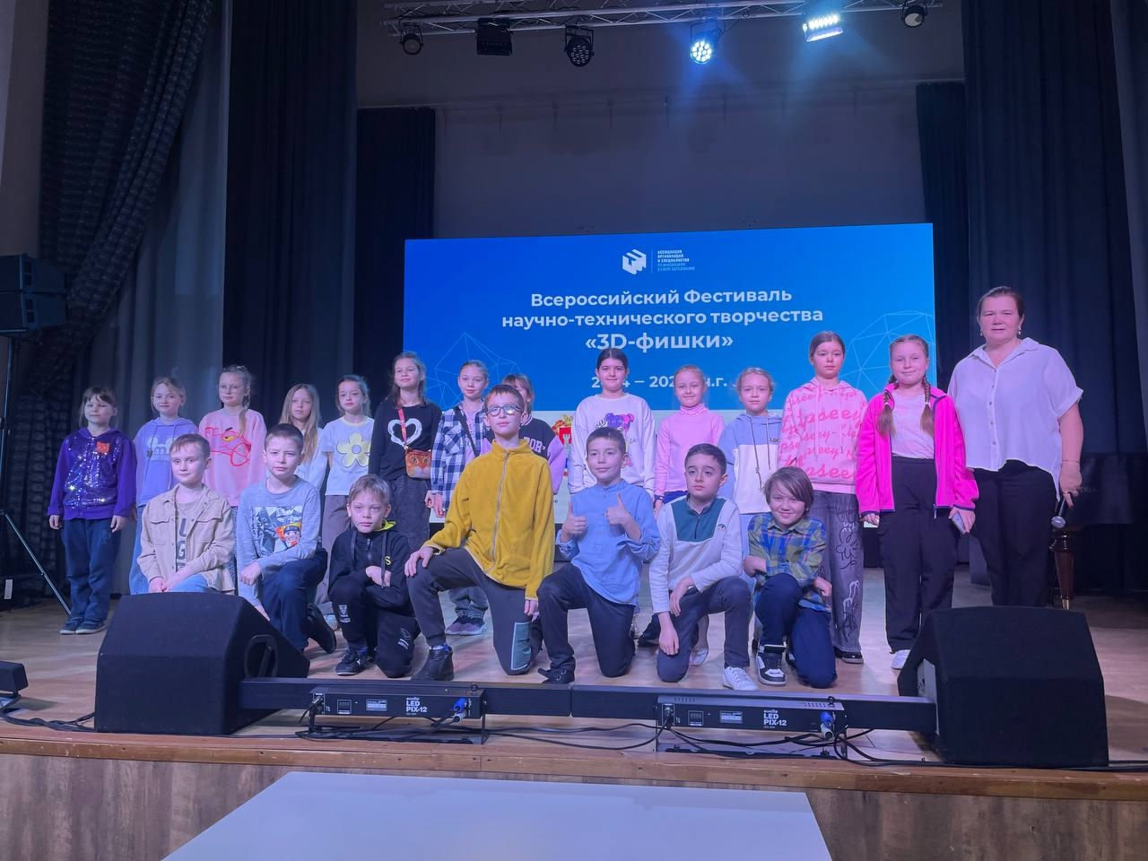
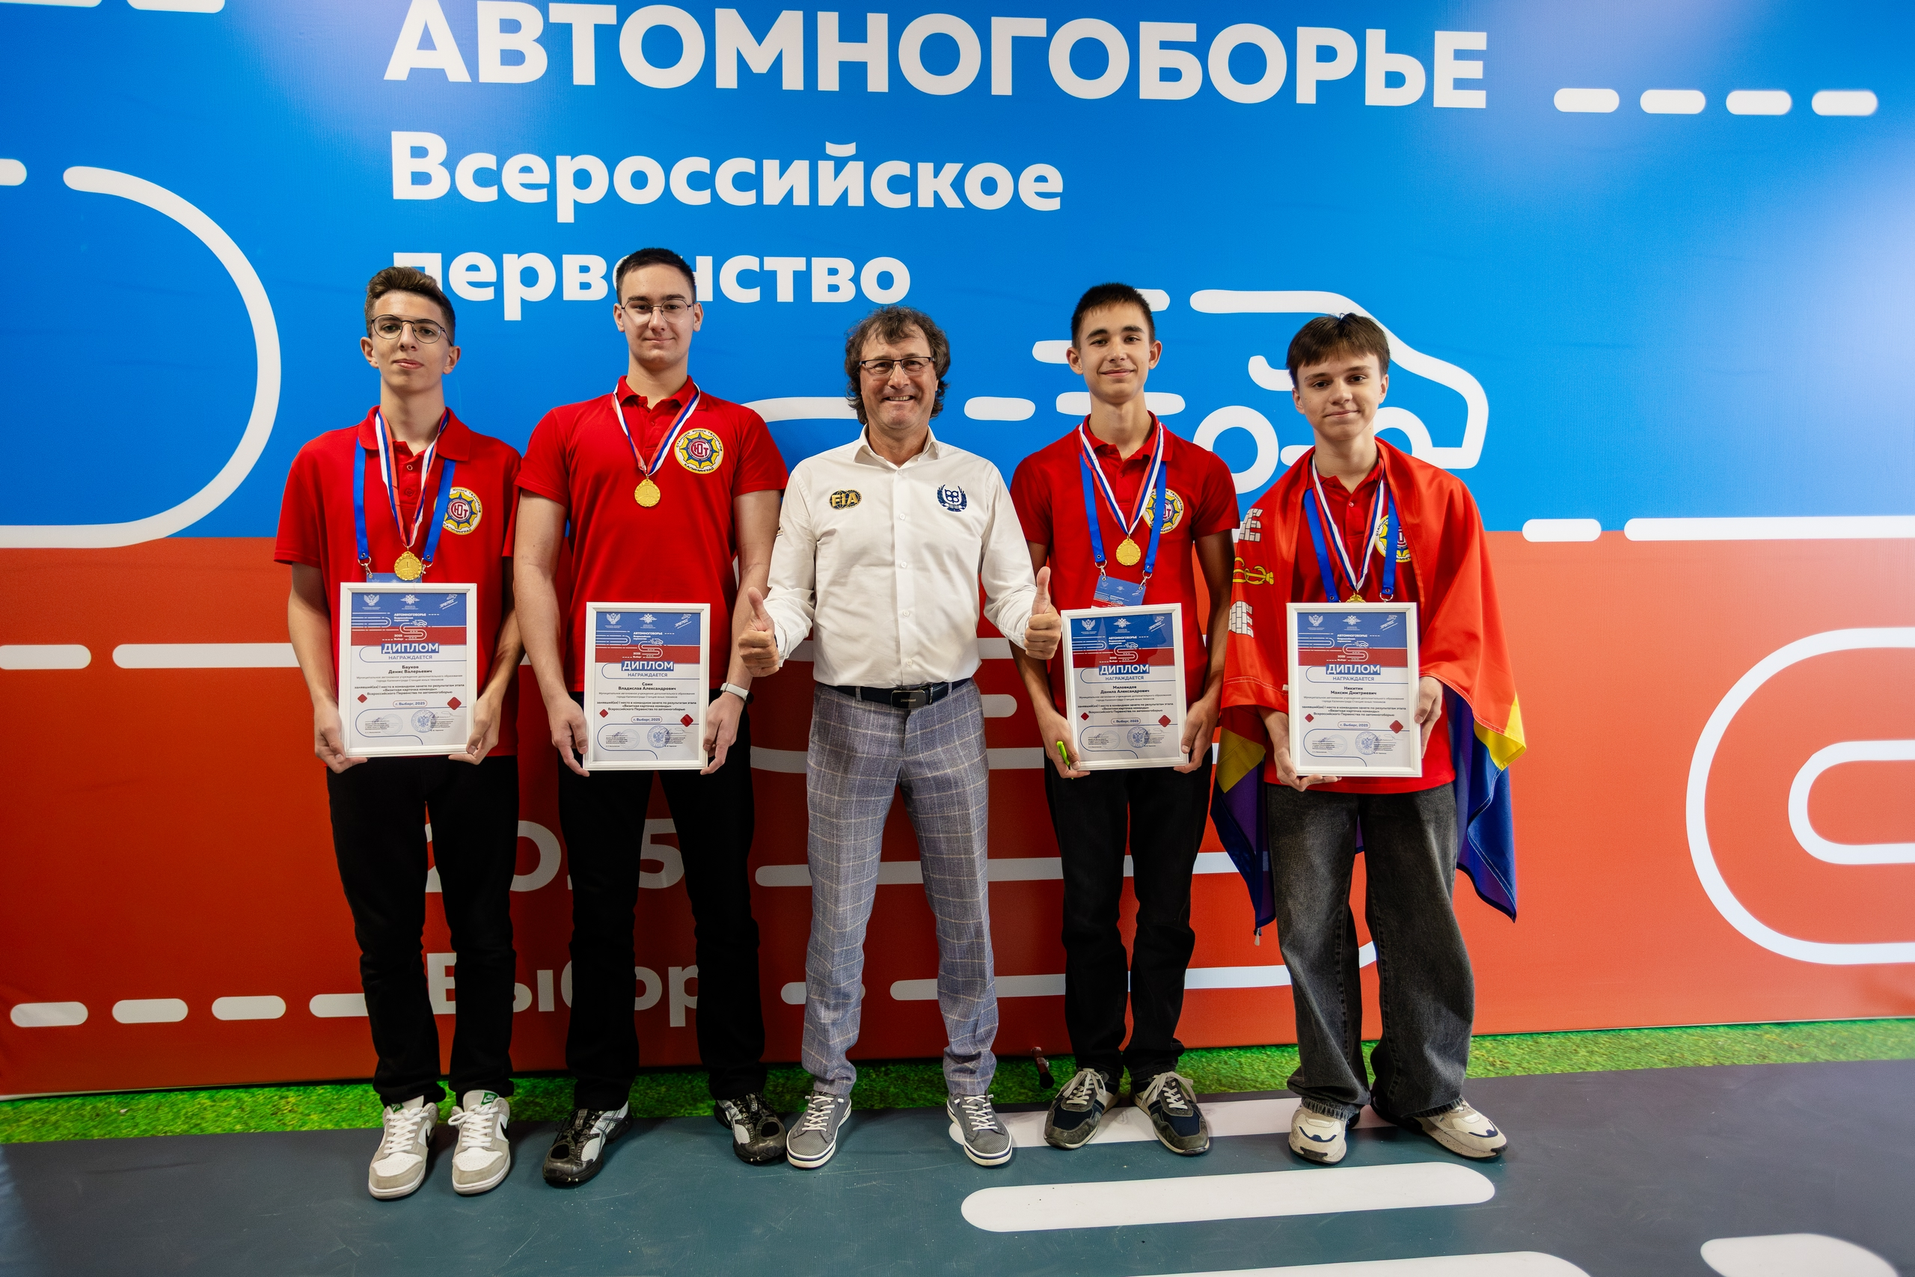
Ежегодно учащиеся Станции юных техников принимают активное участие в массовых мероприятиях различного уровня: от муниципальных до международных.

Slide 17




МЕРОПРИЯТИЯ МЕЖДУНАРОДНОГО УРОВНЯ
Международный детский конкурс «Школьный патент – шаг в будущее!»

Slide 18
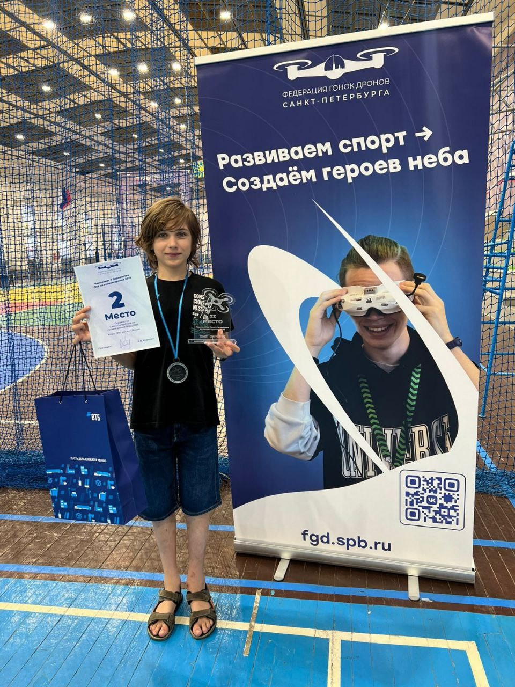
Всероссийское первенство по гонкам беспилотных воздушных судов
(г.Санкт-Петербург)
Станцию юных техников на первенстве представлял Ушаков Роман в классах 200 и 330 мм, а также 75 мм.
Роман занял 2 место в классе 200 и 330 мм.

Slide 19
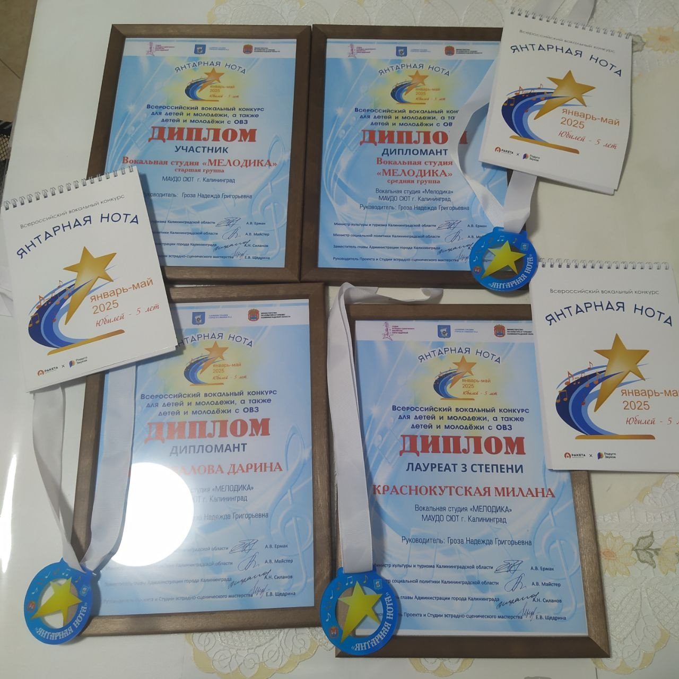
Всероссийского вокального конкурса для детей и молодежи, а также детей и молодежи с ОВЗ "Янтарная нота"
В конкурсе приняла участие более 800 детей.
Обучающиеся Станции юных техников Полина Ледовских заняла 1 место и Краснокутская Милана заняла 3 место!

Slide 20
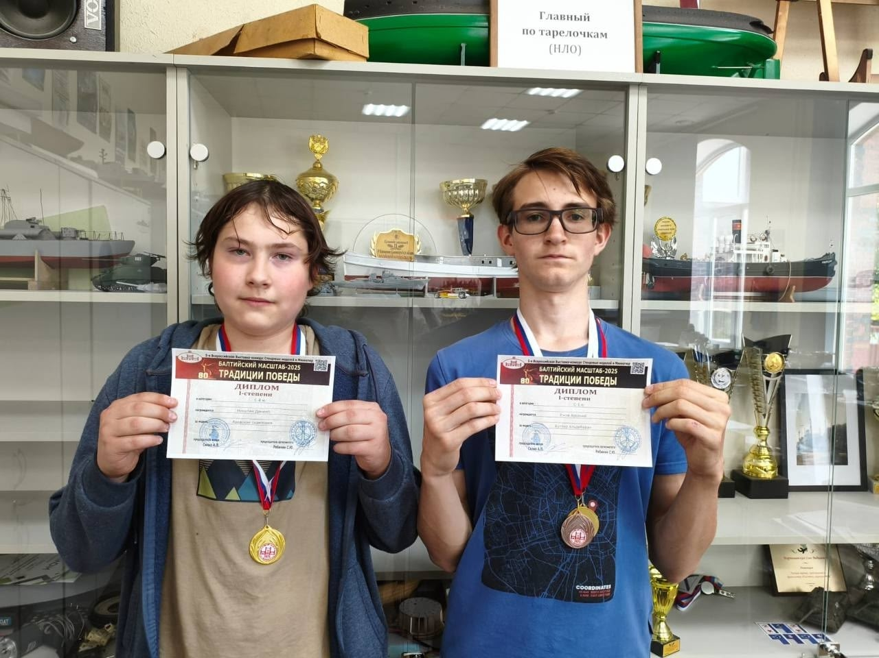
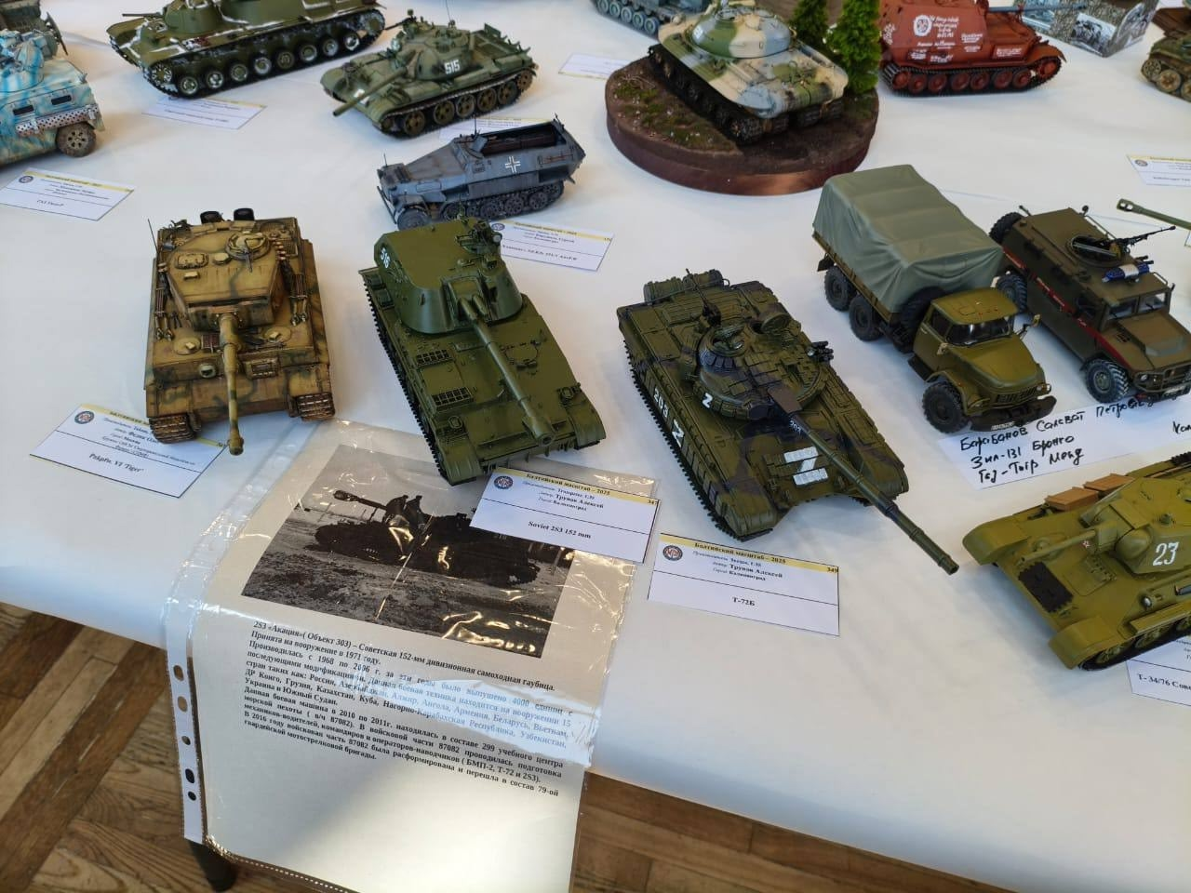
Выставка-конкурс стендовых моделей и миниатюр «Балтийский масштаб - 2025».
Состоялась крупнейшая на Западе России выставка-конкурс стендовых моделей и миниатюр «Балтийский масштаб - 2025».
Станцию юных техников представили: Никитин Даниил, Кустов Артём, Магденко Ярослав, Ежов Арсений.
Ребята завоевали 2 первых места и 7 призовых!

Slide 21
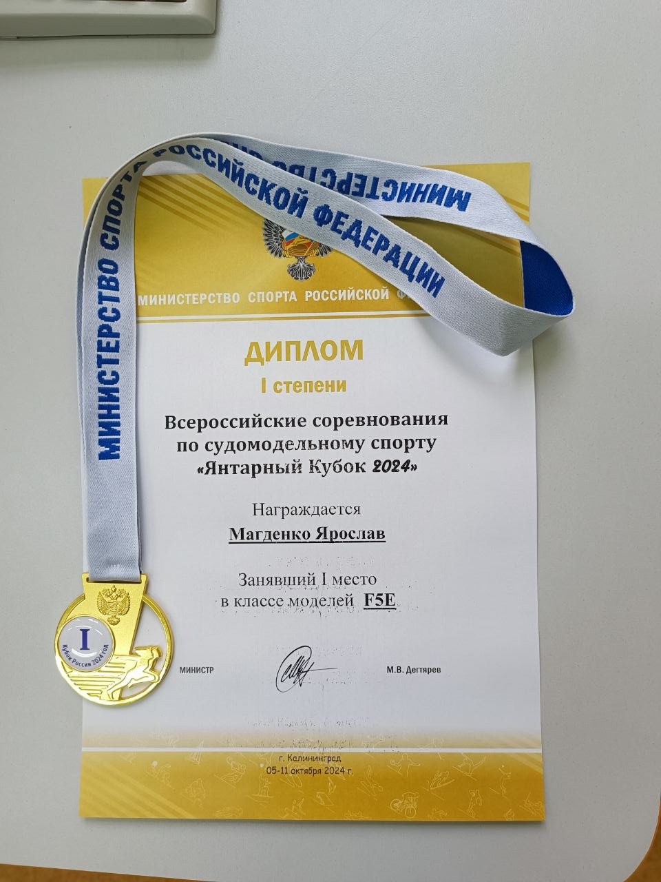
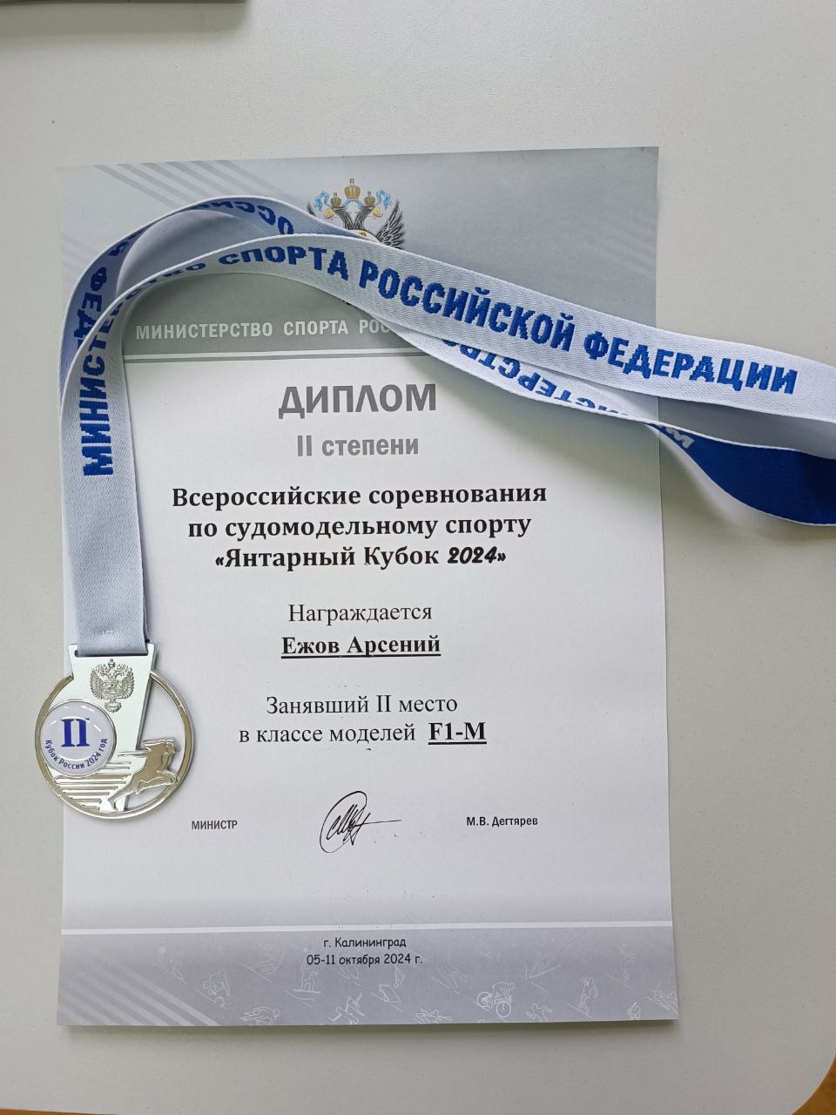
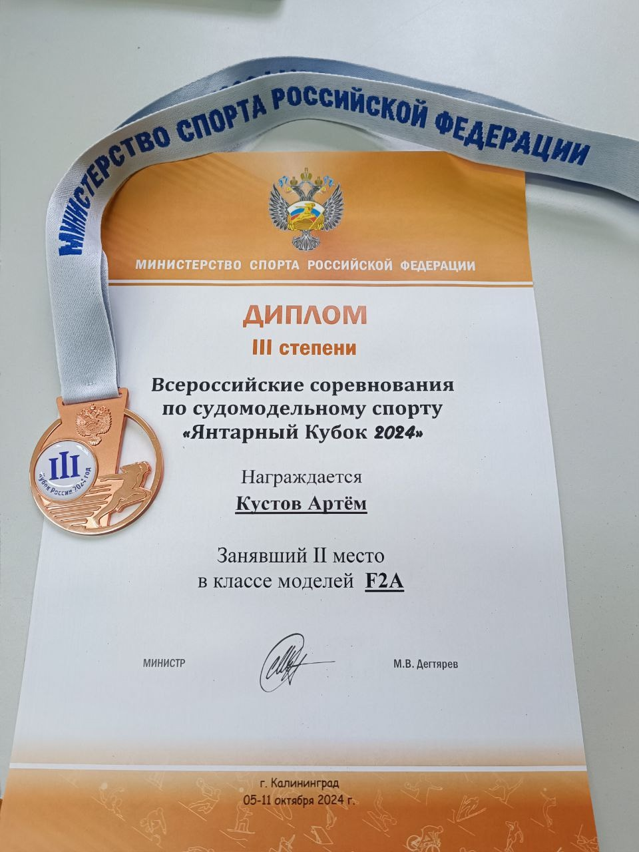
Всероссийские соревнования по судомодельному спорту "Янтарный кубок 2024"
1 место - Никитин Даниил
1 место - Магденко Ярослав
2 место - Ежов Арсений
3 место - Кустов Артём

Slide 22
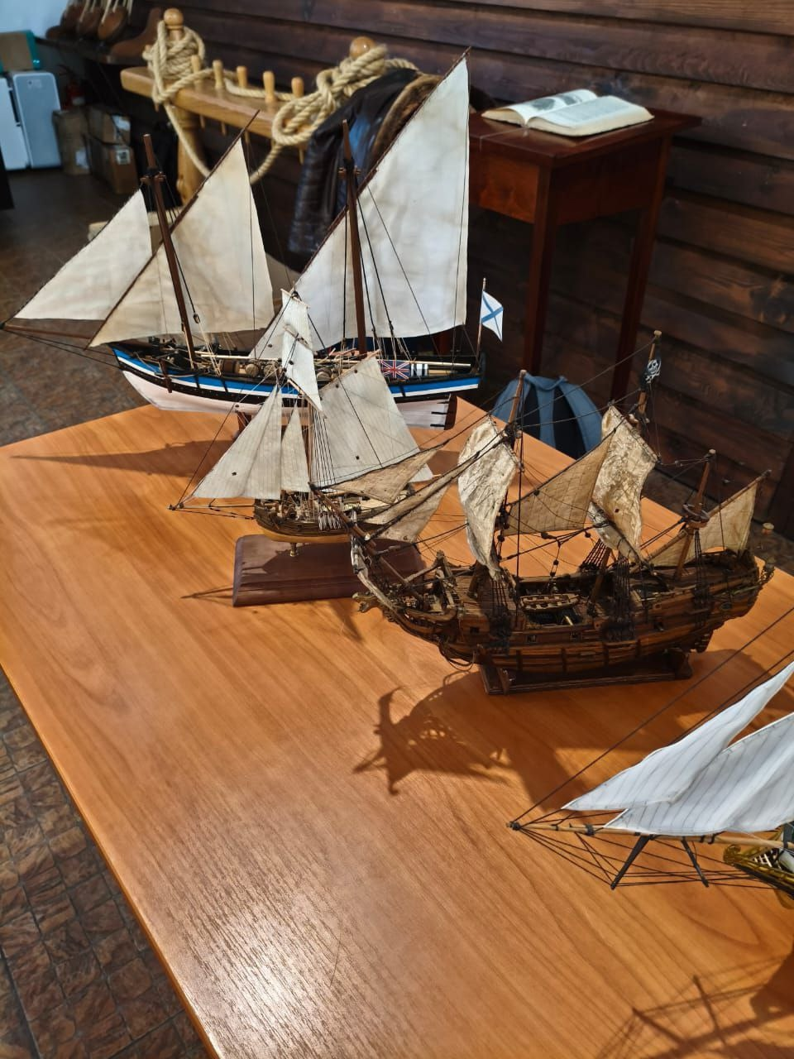
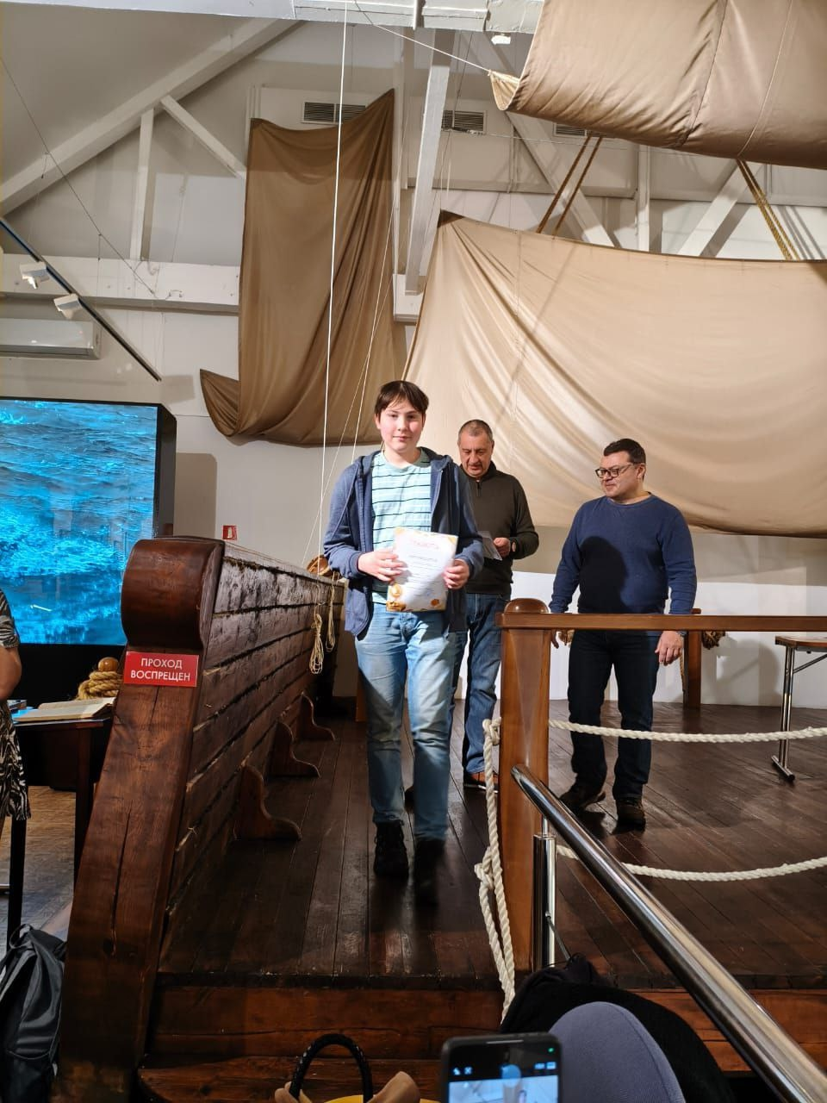
МЕРОПРИЯТИЯ РЕГИОНАЛЬНОГО УРОВНЯ
XXVI-й ежегодный областной конкурс судомоделей.
1 место в классе С2-Ю - Ежов Арсений
1 место в классе С6-Ю - Никитин Даниил
1 место в классе С5-Ю - Павлов Иван
1 место в классе С1-Ю - Павлов Иван
2 место в классе С3-Ю - Киреев Иван
2 место в классе С8-Ю - Никитин Даниил.

Slide 23
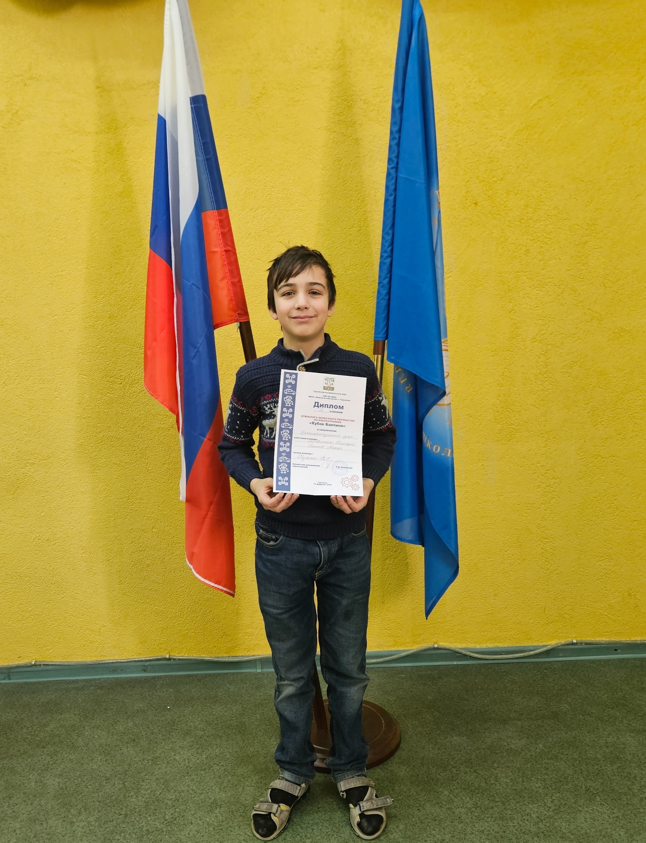
Открытое первенство по робототехнике
«КУБОК БАЛТИКИ - 2025».
2 место в номинации "РОБО-СУМО" занял обучающийся Станции юных техников Ушаков Макар!

Slide 24
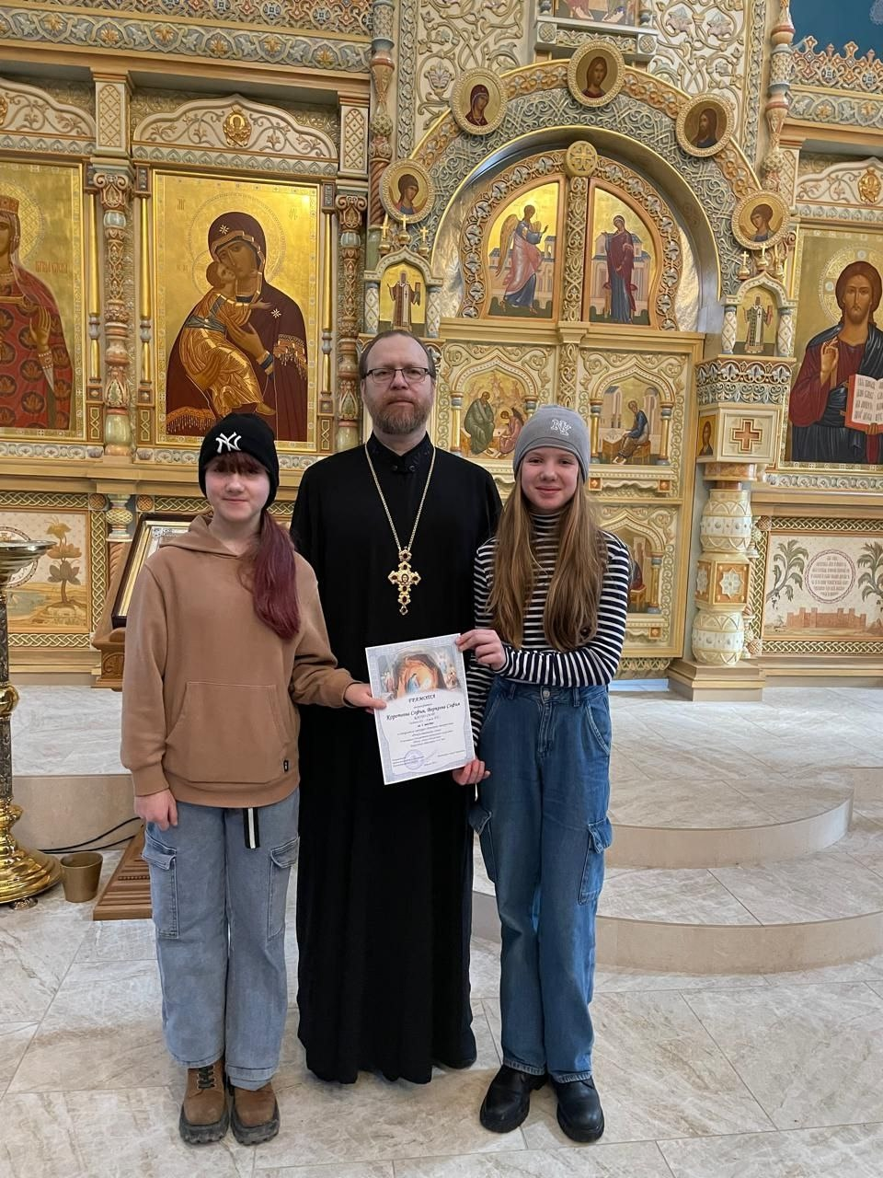
Открытый конкурс детского творчества "Рождественские огни"
Номинация "Декоративно-прикладное искусство:
1 место заняла работа Коротеевой Софии и Веркеевой Софии (рук. Гроза Надежда Григорьевна)
1 место заняли Банникова Алёна, Кузьмина Мира, Козлова Венера, Шутова Виктория (рук. Гупало Лилия Леонидовна)
Номинация "Изобразительное искусство":
1 место - Кульчицкая Юлия, Курочкина Ксения, Кузьмич Анастасия, Кузьмин Александр, Стахович Екатерина (рук. Гупало Лилия Леонидовна)
2 место - Дуплиева Ингрид, Зенькова Анна, Шестёра Варвара (рук. Гупало Лилия Леонидовна)
3 место - Смирнова Вероника, Шипилова Анастасия, Шклякова Елизавета (рук. Гупало Лилия Леонидовна)
3 место - Васильева Анна (рук. Гроза Надежда Григорьевна)

Slide 25
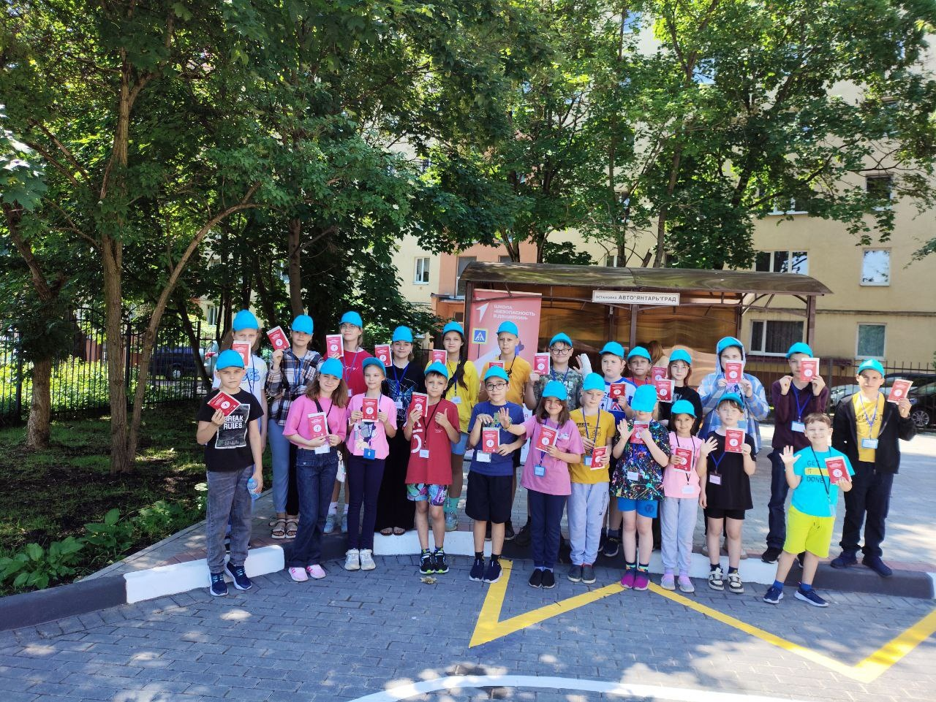
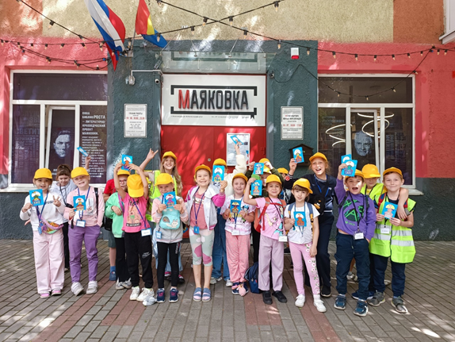
Летний оздоровительный лагерь с дневным пребыванием детей МАУДО СЮТ
Ежегодно на базе МАУДО СЮТ проходит смена летнего лагеря с дневным пребыванием детей, в рамках которого дети посещаются музеи, галереи, зоопарк, участвуют в мастер-классах, акциях и мероприятиях различных направлений.

Slide 26
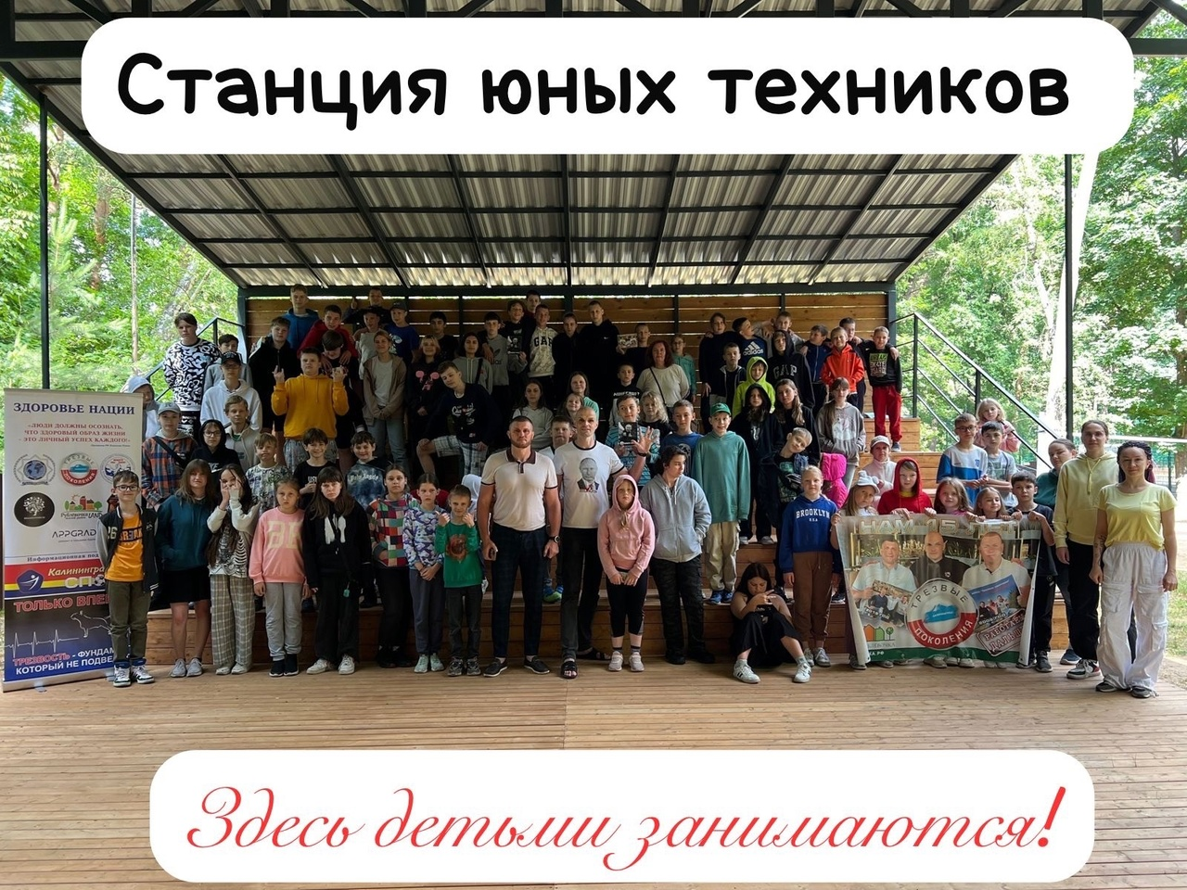
Центр отдыха и оздоровления детей и подростков Станции юных техников г. Ладушкин
В загородном детском Центре отдыха и оздоровления детей и подростков ежегодно проходят четыре оздоровительные смены в период летних каникул длительностью 21 день и одна оздоровительная смена длительностью 7 дней в период осенних каникул.

Slide 27
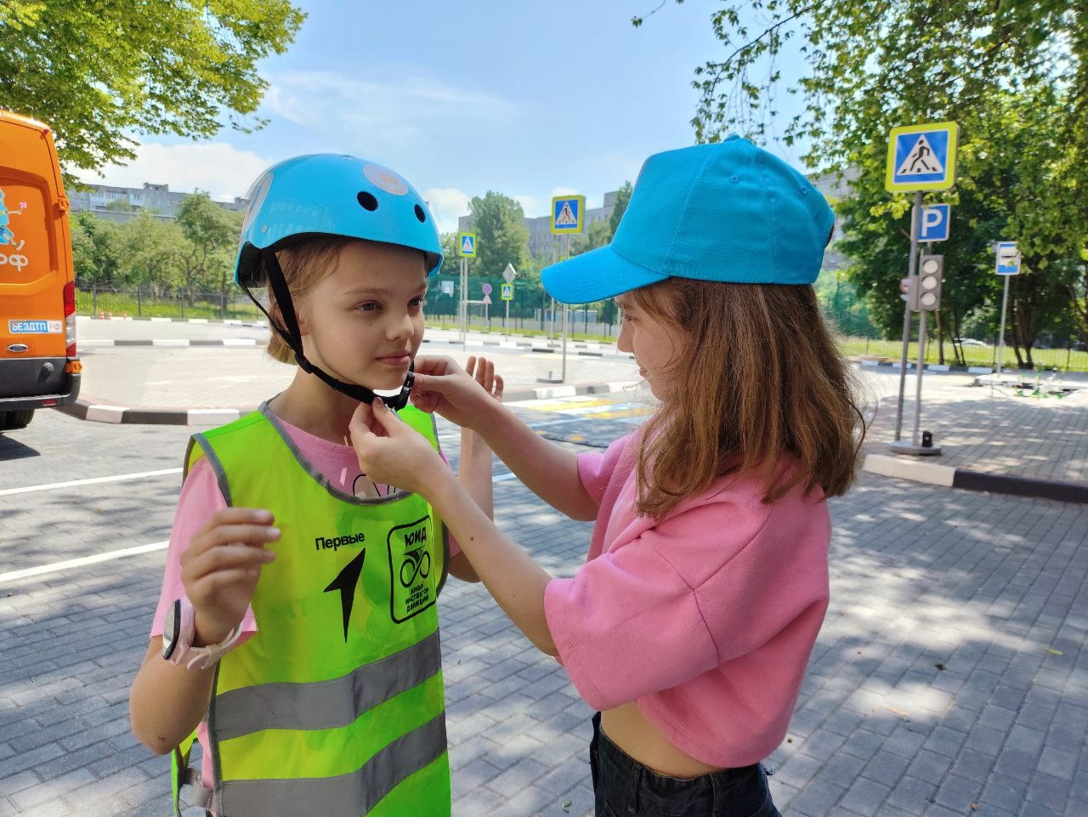

Школа «Безопасность в Движении»
В очном формате школы работают только в 12 городах России, среди которых город Калининград.

Slide 28
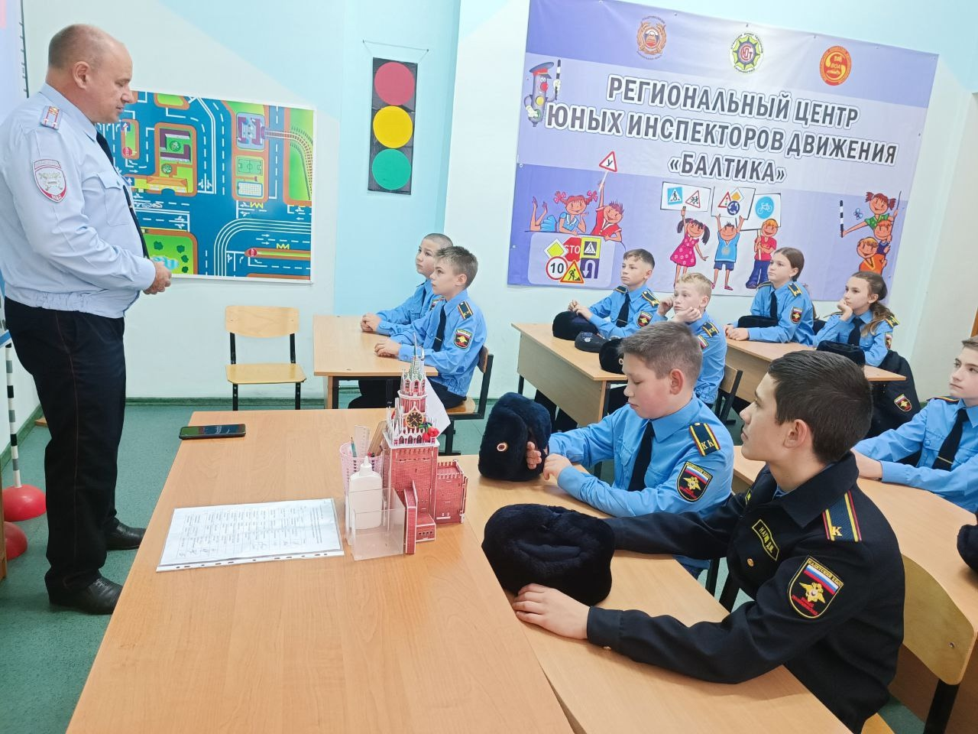
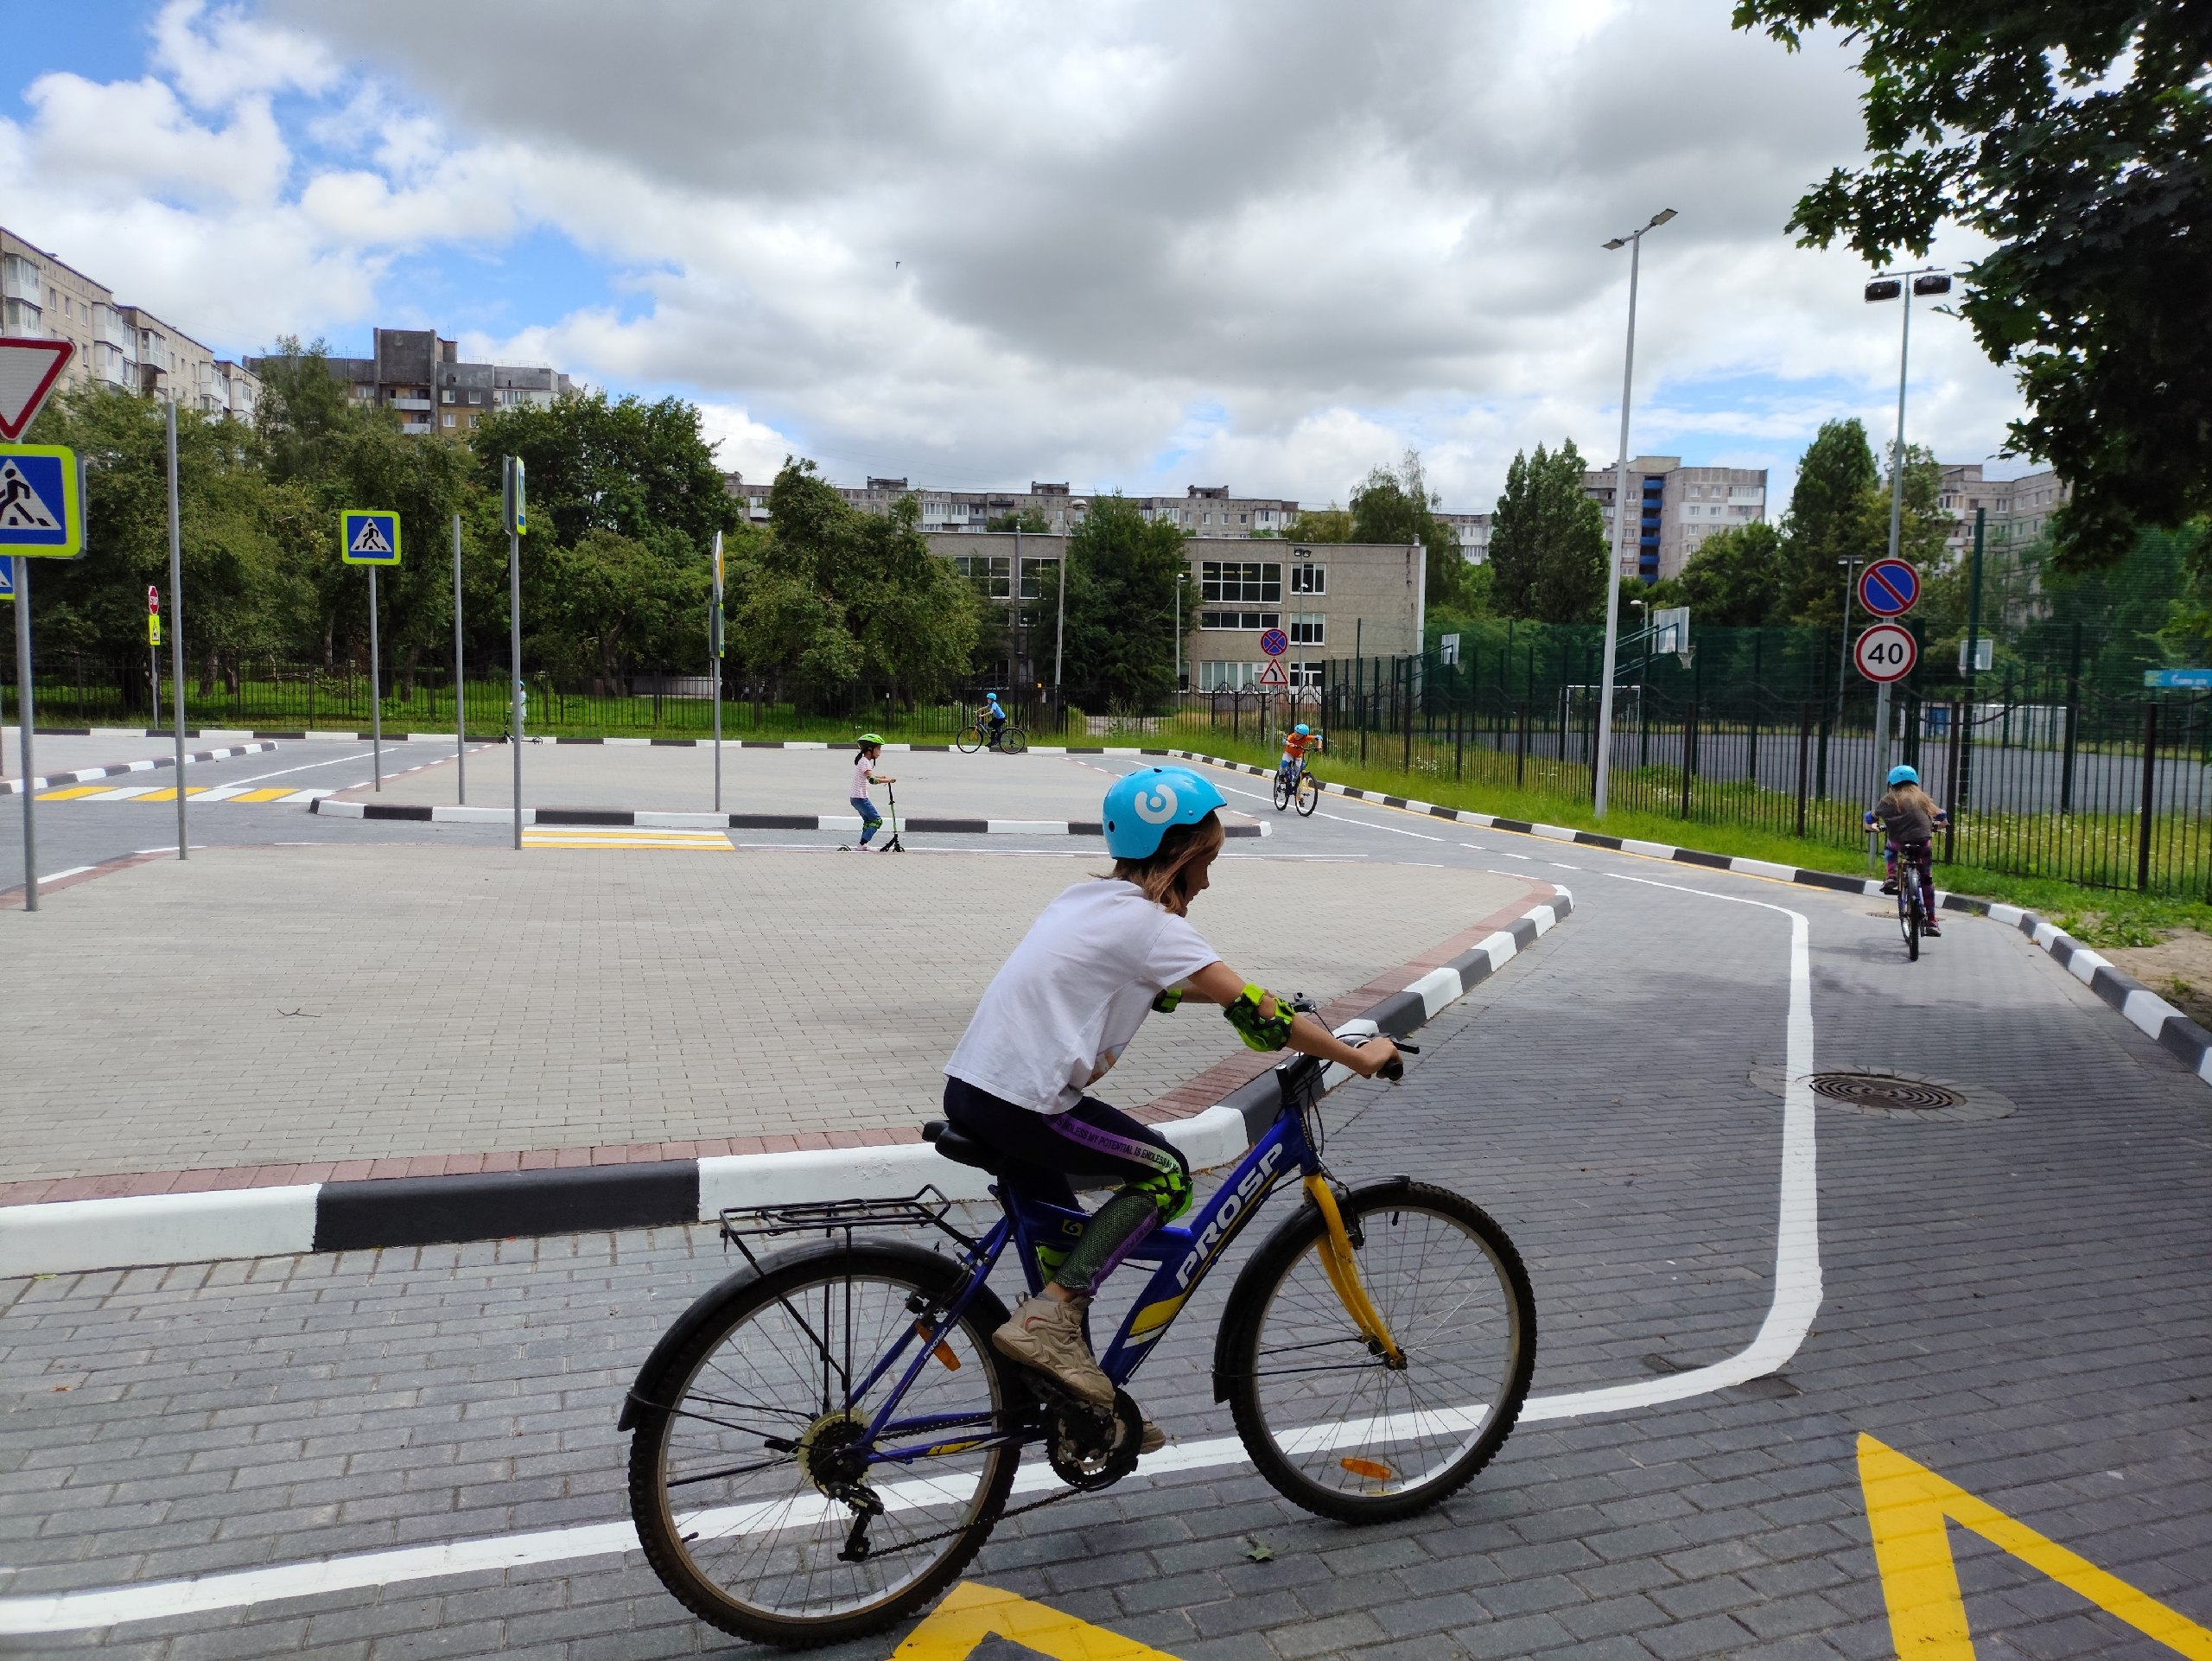
«АвтоЯнтарьГрад»
На базе Станции юных техников продолжает работу детский учебный центр по безопасности дорожного движения «АВТО*ЯНТАРЬ*ГРАД».
Ребята в игровой форме отрабатывают своё поведение на дорогах совместно с педагогами станции, а также сотрудниками ГИБДД.

Slide 29
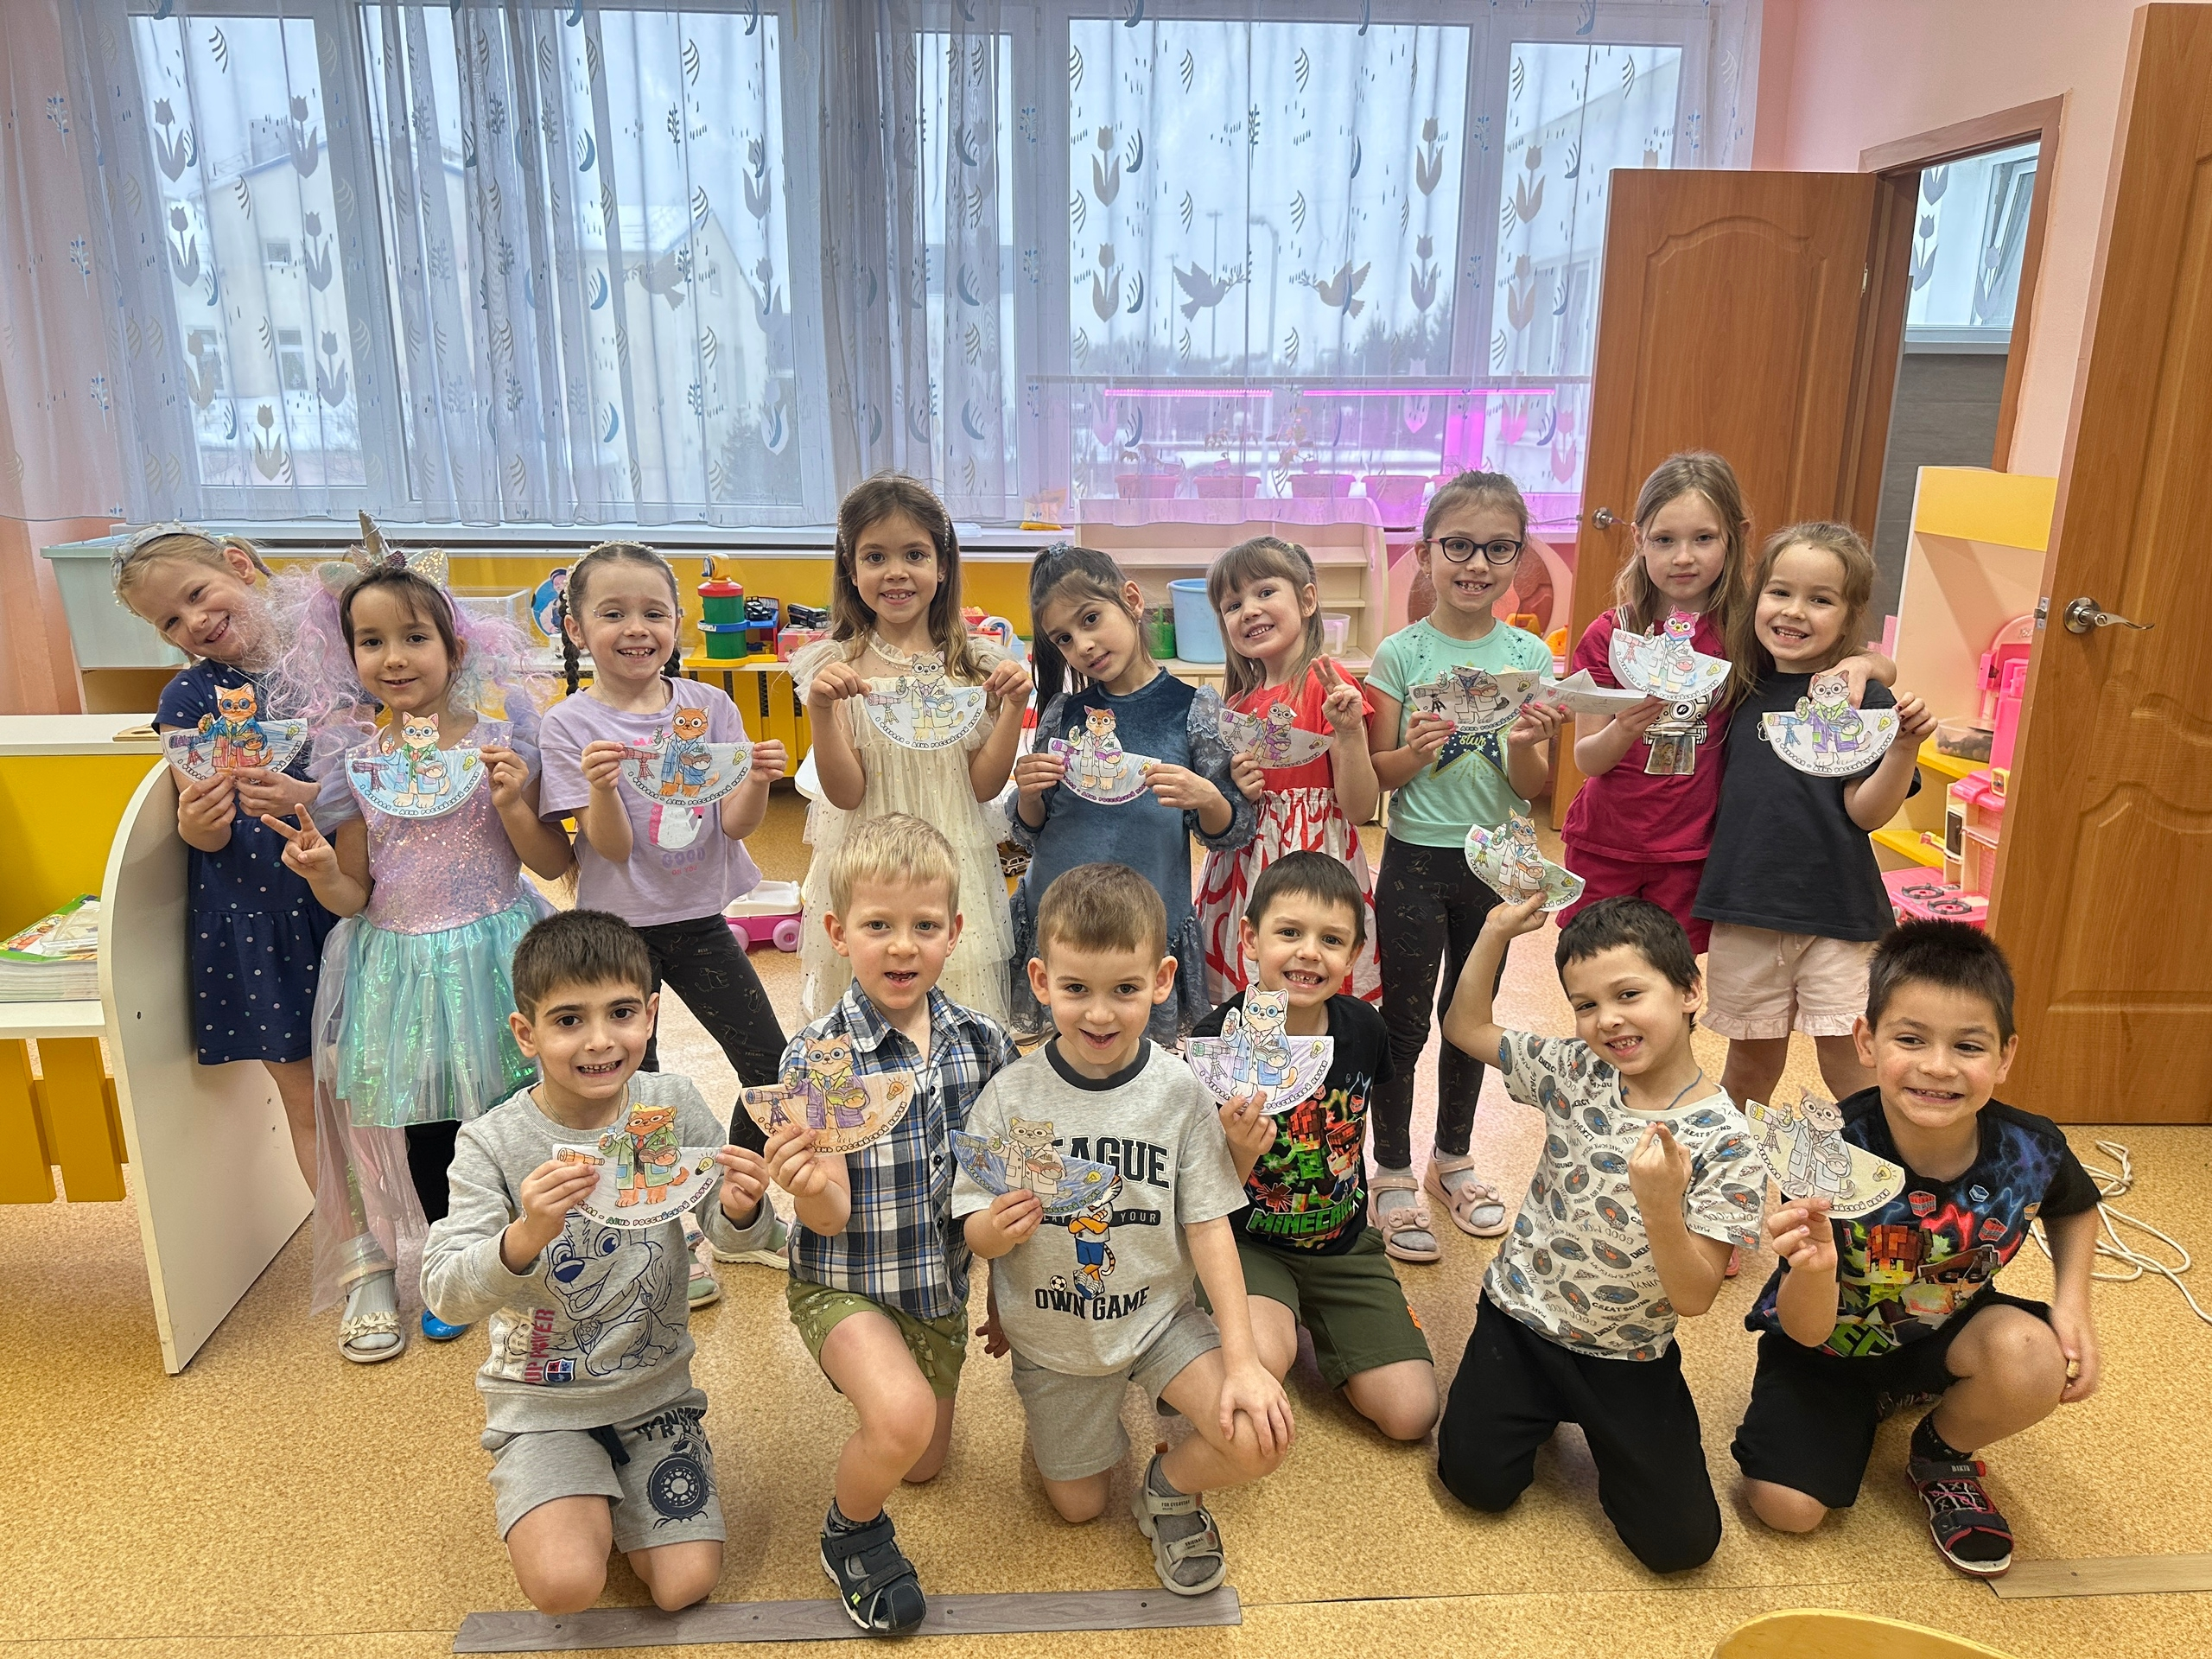
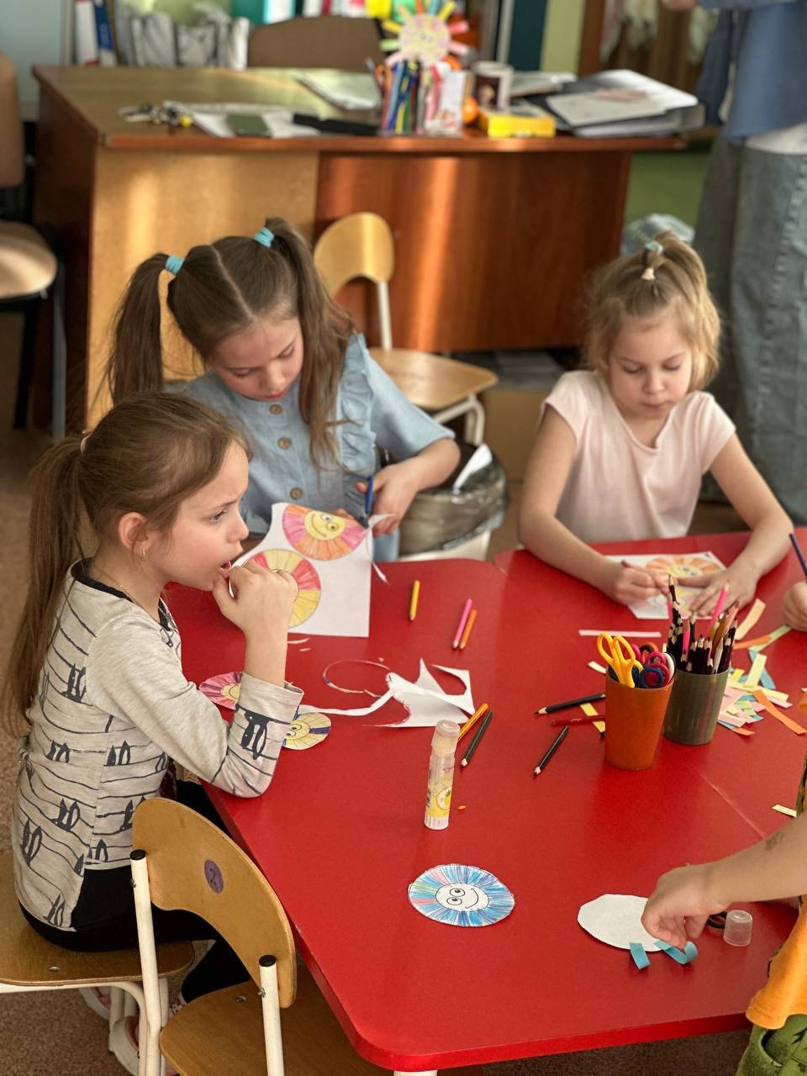
МУНИЦИПАЛЬНАЯ ОПОРНАЯ ПЛОЩАДКА
В рамках Муниципальной опорной площадки на базе Станции юных техников были организованы различные мероприятия:
Выставка детский работ, посвященная дню Космонавтики;
Экологические акции в рамках Весенней недели добра;
Конкурс детского рисунка, посвященный празднованию Дня народного единства;
Конкурс-выставка военной техники, приуроченный к празднованию Дня защитника Отечества;
Уроки Мужества, приуроченные ко Дню защитника Отечества;
Выставка детских работ «Мы помним», посвященная празднованию 80ой годовщины Победы в ВОВ.;
Проектная деятельность в течение учебного года.

Slide 30
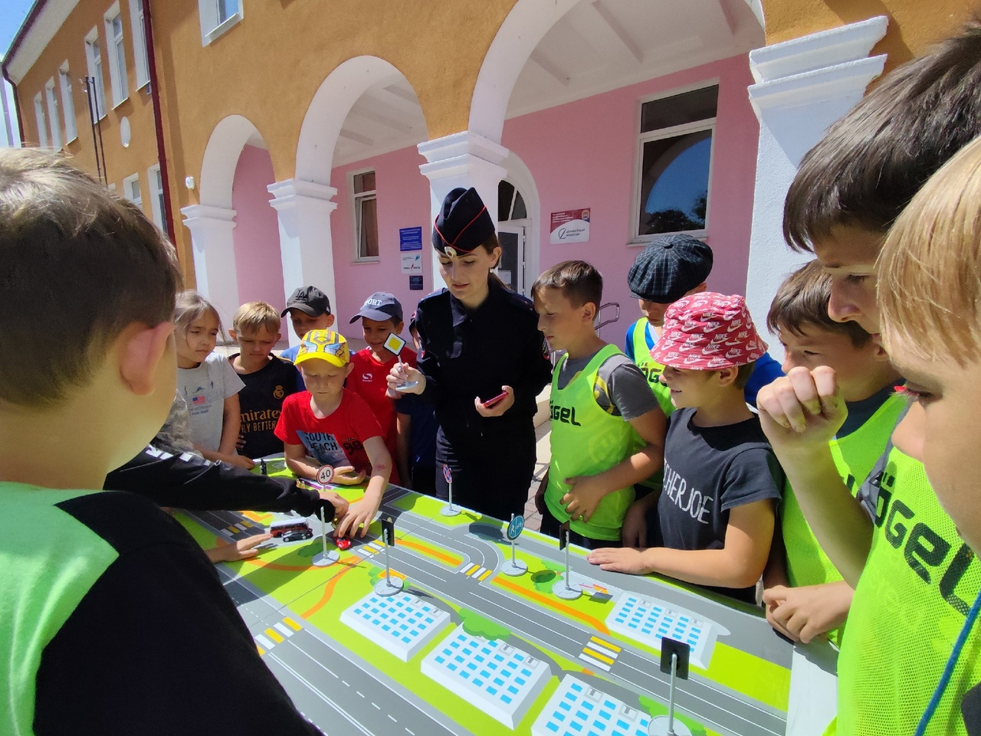
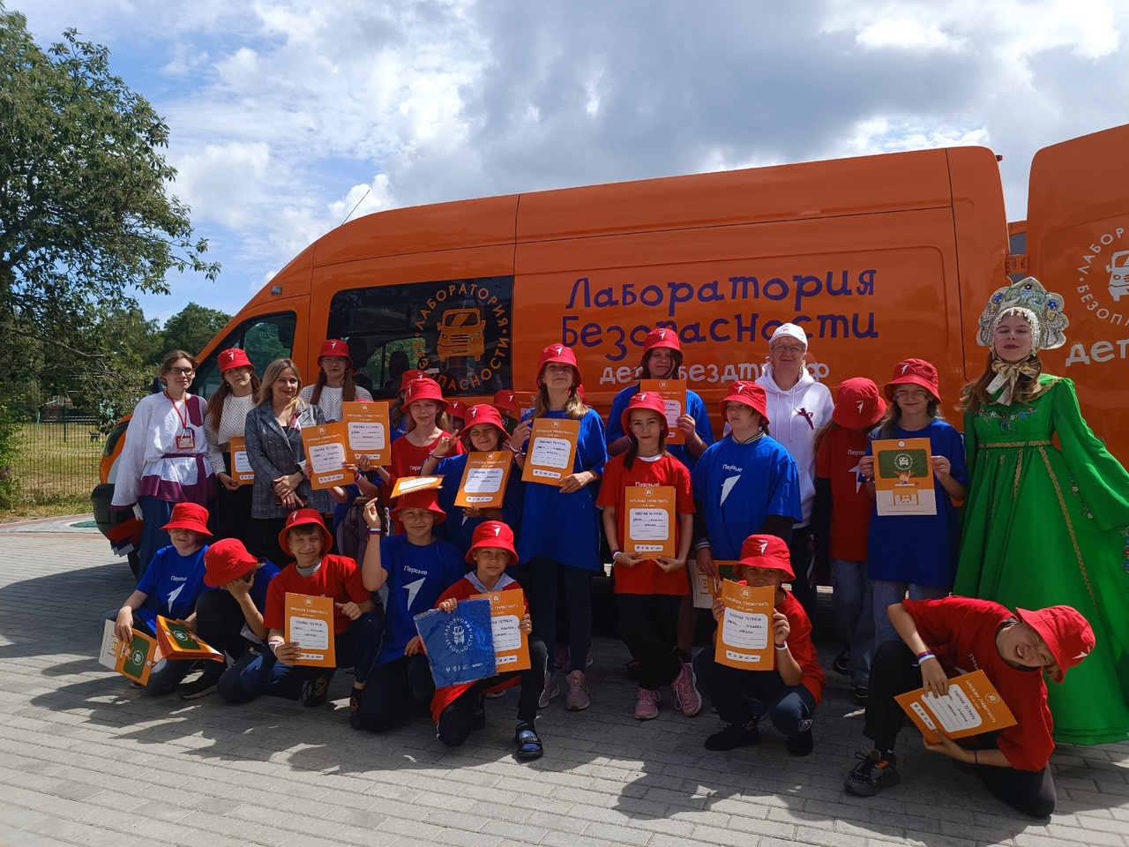
Сотрудники Госавтоинспекции и ПДН совместно с педагогами МАУДО Станция юных техников проводят занятия для школ и детских садов Калининграда и Калининградской области в течение всего учебного года на базе мобильного комплекса "Лаборатория безопасности".

Slide 31
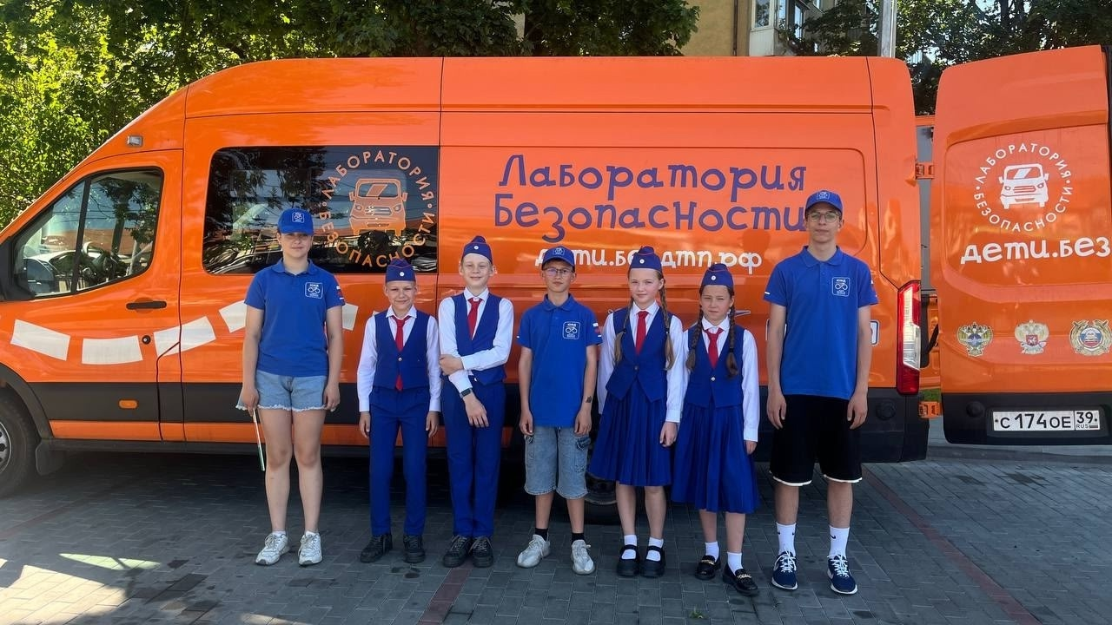
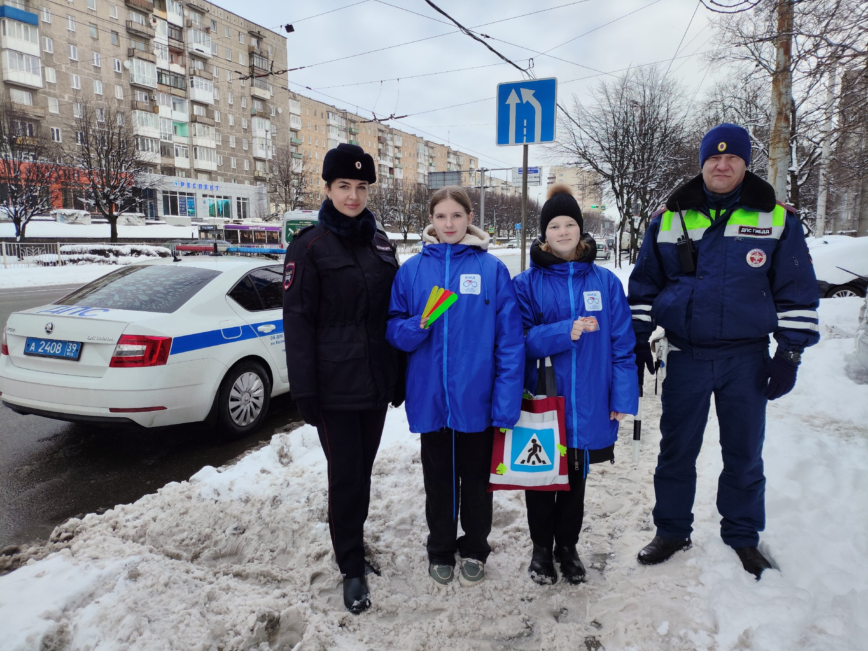
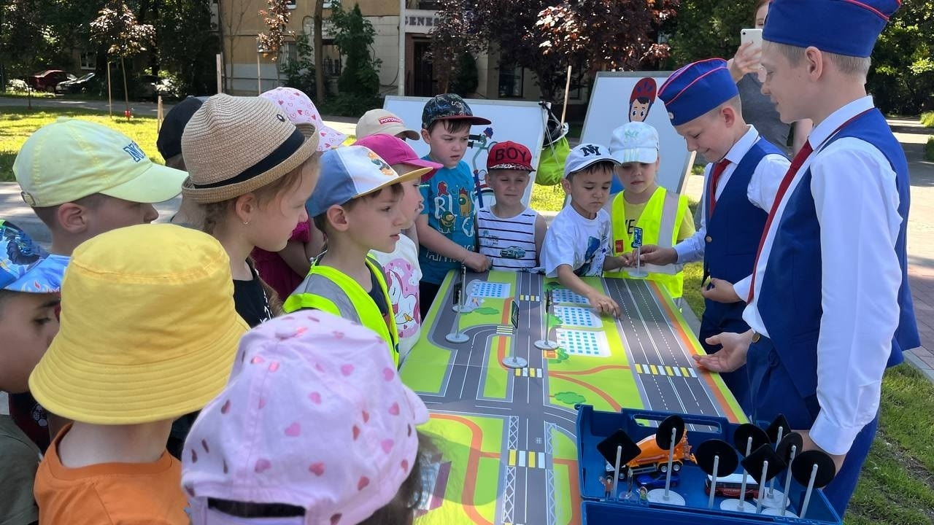
УЧАСТИЕ В АКЦИЯХ, ФЛЕШМОБАХ И РАДИОПЕРЕДАЧАХ ПО ПРОПАГАНДЕ БДД

Slide 32
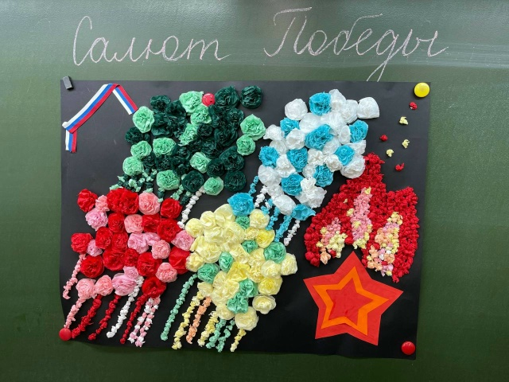
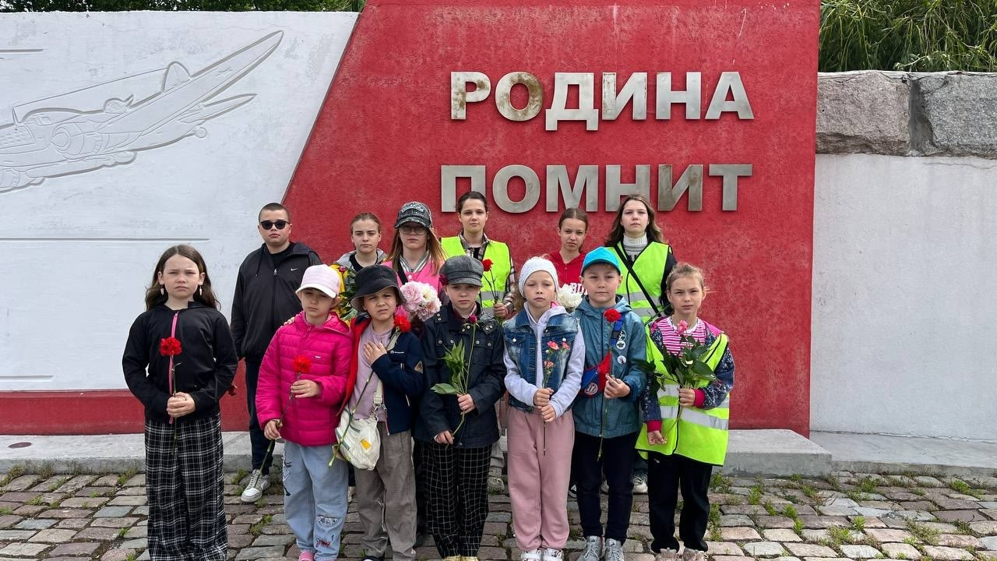
Патриотическое воспитание. Обучающиеся Станции юных техников регулярно участвуют в патриотических мероприятиях

Slide 33
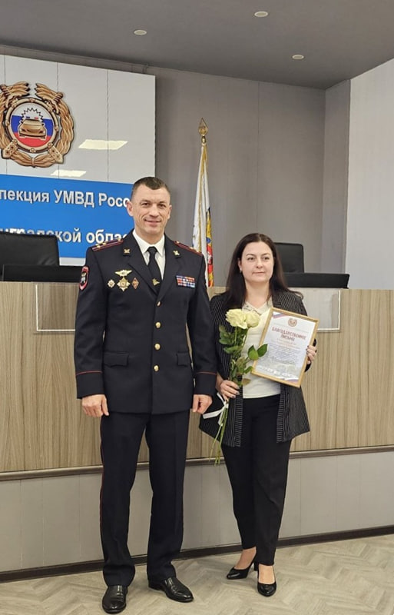
УЧАСТИЕ ПЕДАГОГОВ СТАНЦИИ ЮНЫХ ТЕХНИКОВ В РАЗЛИЧНЫХ МАССОВЫХ МЕРОПРИЯТИЯХ
Начальник управления Госавтоинспекции Калининградской области, полковник полиции Караваев Роман Сергеевич вручил благодарственное письмо педагогу Станции юных техников, председателю регионального отделения ООДЮО «ЮИД» в Калининградской области Смольяновой Екатерине Сергеевне за неоценимый вклад в воспитание грамотных и ответственных участников дорожного движения, активную пропаганду безопасности на дорогах и профилактику дорожно-транспортного травматизма.

Slide 34
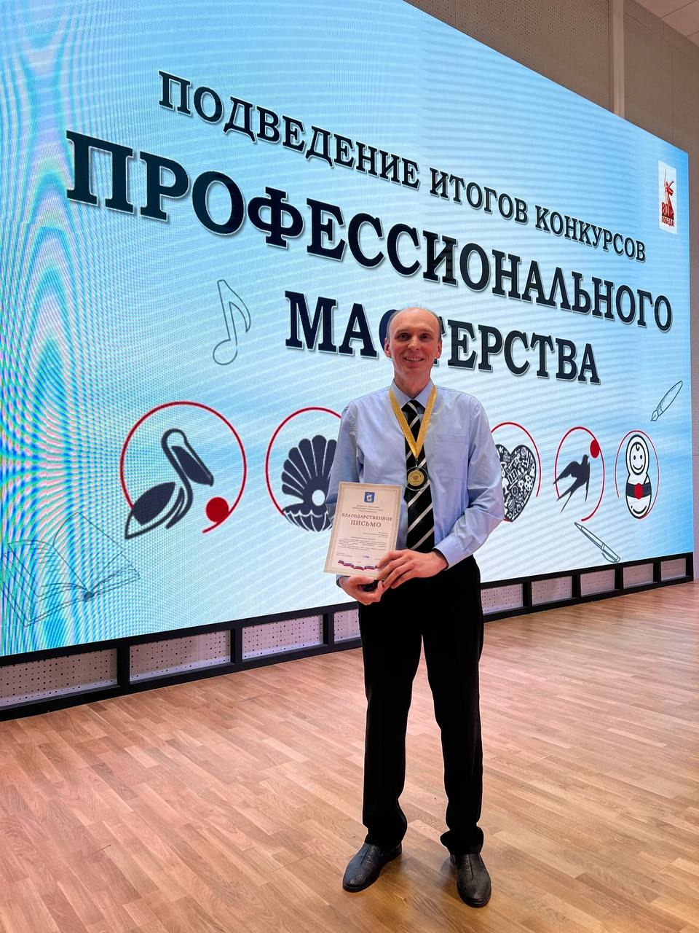
Конкурс профессионального мастерства «Сердце отдаю детям»
Полтора месяца более 100 педагогов образовательных организаций г. Калининграда демонстрировали самые яркие инновации и интересные педагогические практики на разнообразных испытаниях: от проведения мастер-классов и открытых уроков до участия в пресс-конференциях.
Владимир Сергеевич Федченко стал лауреатом конкурса муниципального этапа Всероссийского конкурса «Сердце отдаю детям»!

